Slide 1
信息安全与密码学 第5章：分组密码

Slide 2
主要内容
1
分组密码概述
2
分组密码算法介绍
数据加密标准DES
高级加密标准AES
国际数据加密算法IDEA
SMS4密码算法(了解)
3
分组密码的工作模式
4
分组密码分析技术（了解）

Slide 3
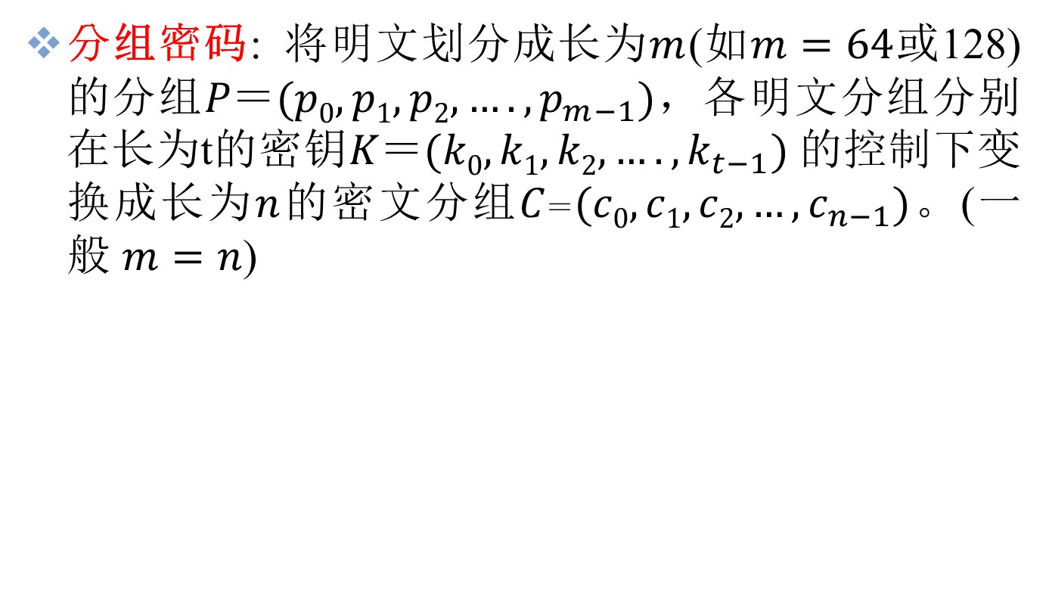
分组密码概述
分组密码: 将明文划分成长为$m$(如$m=64$或128)的分组$P＝(p0, p1, p2, ….,p_{m−1})$，各明文分组分别在长为t的密钥$K＝(k0, k1, k2, ….,k_{t−1})$的控制下变换成长为$n$的密文分组$C＝(c0, c1, c2, …,c_{n−1})$。(一般 $m=n$)
密钥
k₀,k₁,k₂…k_{t-1}
密钥
k₀,k₁,k₂…k_{t-1}
密文分组
明文分组
加密算法
解密算法
明文分组
p₀, p₁, p₂, …., p_{m-1}
c₀, c₁, c₂, …,c_{n-1}
p₀, p₁, p₂, …., p_{m-1}
分组密码的原理

Slide 4
分组密码特点：
速度快、安全性较高、易于标准化和便于软硬件实现
是信息与网络安全中实现数据保密性的核心机制，在计算机通信和信息系统安全领域有着广泛应用
也是构造伪随机数生成器、序列密码、消息认证码和Hash函数的方法

Slide 5
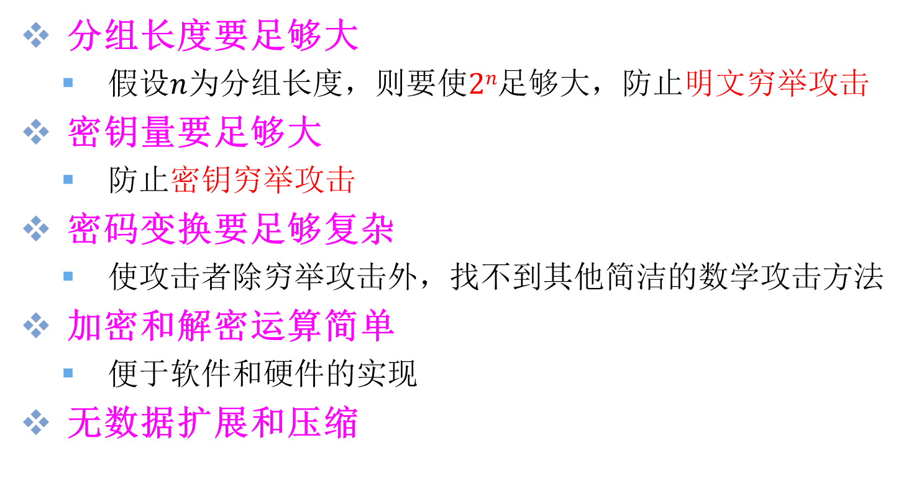
分组密码的设计要求
分组长度要足够大
假设$n$为分组长度，则要使$2n$足够大，防止明文穷举攻击
密钥量要足够大
防止密钥穷举攻击
密码变换要足够复杂
使攻击者除穷举攻击外，找不到其他简洁的数学攻击方法
加密和解密运算简单
便于软件和硬件的实现
无数据扩展和压缩

Slide 6
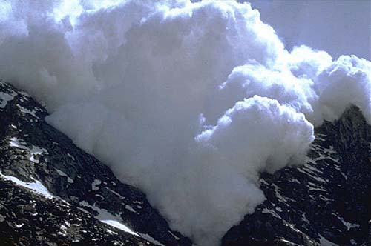
分组密码的设计思想
扩散(diffusion)和混淆(confusion)是Shannon提出的设计密码系统的两个基本方法，目的是抗击对密码系统的统计分析
扩散原则（移位）：密钥或明文的每一比特变化影响密文的许多比特的变化，以便隐蔽明文的统计特性(形象的称为雪崩效应)
混淆原则（替代）：又称混乱原则，指密钥和明文以及密文之间的依赖关系尽可能的复杂化，以防通过统计分析法进行破译

Slide 7
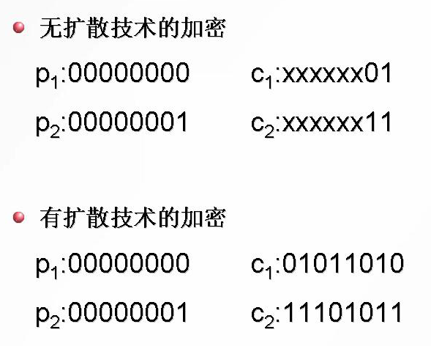
扩散举例

Slide 8
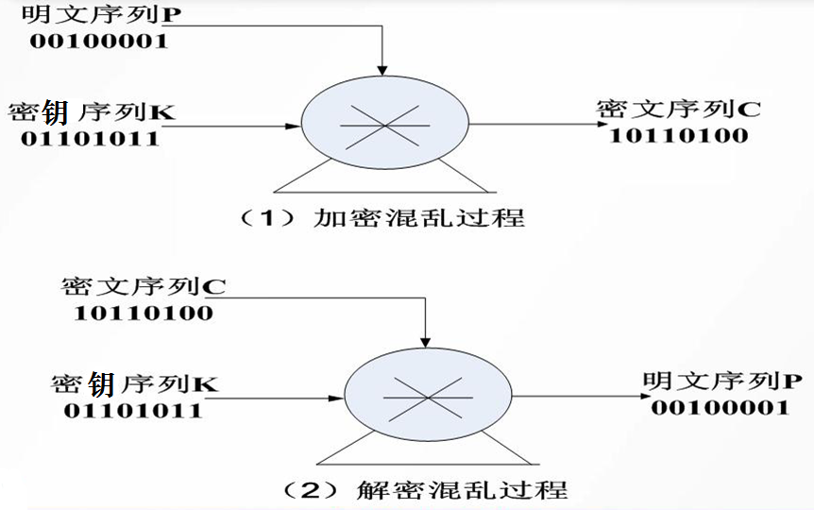
混乱举例
混乱必须是可逆的！

Slide 9
分组密码的原理—乘积密码
扩散和混乱两种基本密码操作的组合变换(乘积密码)
选择较为简单的密码变换，在密钥控制下以迭代的方式进行加密变换，就可实现预期的扩散和混乱效果

Slide 10
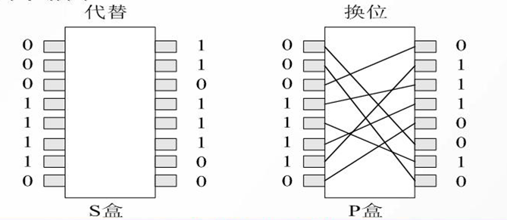
乘积密码的实现—SPN网络
SPN网络是由多重S变换和P变换组合成的变换网络
基本操作是S变换(代换)和P变换(置换)，前者称为S盒，后者称为P盒
S盒起到混乱作用，P盒起到扩散的作用

Slide 11
乘积密码的实现—SPN网络
S变换起混淆的作用； P变换起扩散的作用

Slide 12
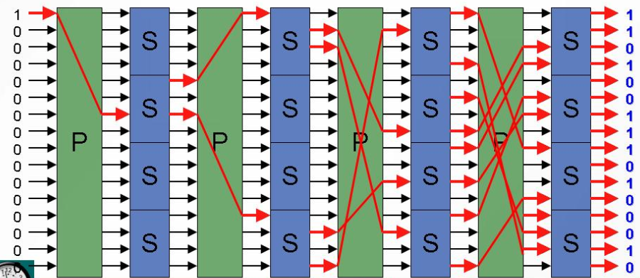
SPN结构的性质
SPN具有雪崩效应：输入(明文或密钥)即使只有很小的变化，也会导致输出有很大的变化

Slide 13
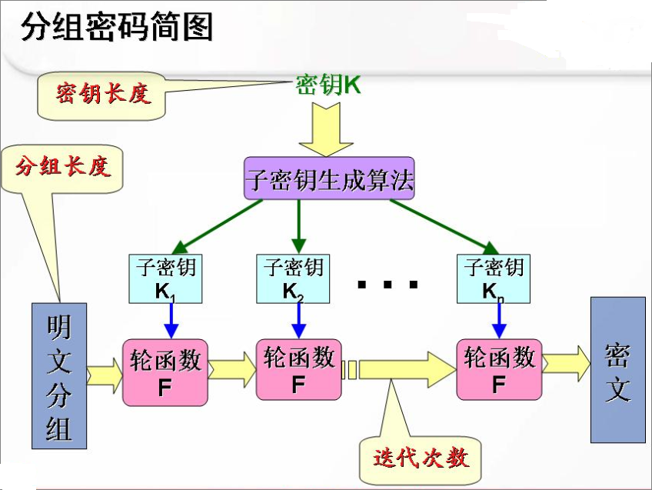

Slide 14
5.2 分组密码算法介绍
数据加密标准DES(Data Encryption Standard)
高级加密标准AES(Advanced Encryption Standard)
国际数据加密算法IDEA(International Data Encryption Algorithm)
SMS4密码算法

Slide 15
数据加密标准DES
DES的历史
1971年—IBM的Horst Feistel领导的密码研究项目组提出Lucifer算法(分组64比特，密钥128比特)，并应用于商业领域
1973年—美国国家标准与技术研究院（National Institute of Standards and Technology，NIST）公开征集标准加密算法，并公布了设计要求：
必须提供高度的安全性；
必须有详细的说明,并易于理解；
安全性取决于密钥，不依赖于算法；
适用于所有用户和不同应用场合；
必须高效、经济；
必须能被证实有效；
必须是可出口的

Slide 16
1977年— Lucifer被选为数据加密标准(但密钥被缩减为56比特)
1979年—美国银行协会批准使用(ATM中)
1980年—美国国家标准协会ANSI(American National Standards Institute)赞同DES作为私人使用的标准，称之为DEA(ANSI X.392)
1983年—国际化标准组织ISO赞同DES作为国际标准，称之为DEA-1。该标准规定每五年审查一次，计划十年后采用新标准
最近一次评估在1994年1月。1994年，美国决定1998年12月以后不再使用DES算法

Slide 17
算法描述
DES：明文分组和密文分组均为64比特，有效密钥56比特
DES由初始置换，16轮迭代，逆初始置换组成
DES的加解密算法相同，只是解密子密钥与加密子密钥的使用顺序相反

Slide 18
DES的加密流程图
16轮迭代

Slide 19
初始置换IP和初始逆置换IP⁻¹
初始置换IP 初始逆置换IP⁻¹
如原来第58位的数据置换后放在第1位
58 50 42 34 26 18 10 2
60 52 44 36 28 20 12 4
62 54 46 38 30 22 14 6
64 56 48 40 32 24 16 8
57 49 41 33 25 17 9 1
59 51 43 35 27 19 11 3
61 53 45 37 29 21 13 5
63 55 47 39 31 23 15 7
40 8 48 16 56 24 64 32
39 7 47 15 55 23 63 31
38 6 46 14 54 22 62 30
37 5 45 13 53 21 61 29
36 4 44 12 52 20 60 28
35 3 43 11 51 19 59 27
34 2 42 10 50 18 58 26
33 1 41 9 49 17 57 25

Slide 20
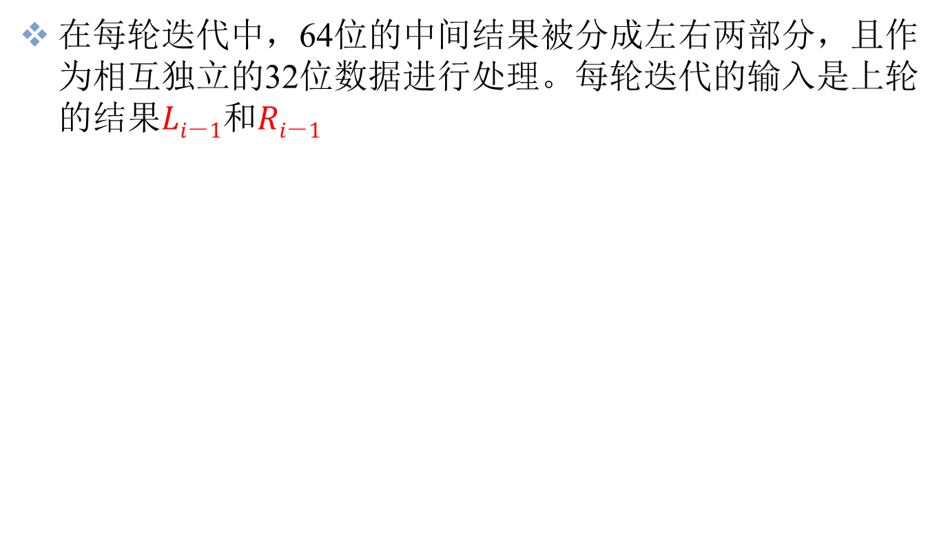
16轮迭代
在每轮迭代中，64位的中间结果被分成左右两部分，且作为相互独立的32位数据进行处理。每轮迭代的输入是上轮的结果$Li－1$和$Ri－1$
L_{i-1}
R_{i-1}
DES一轮加密原理
32
32
E扩展置换
48
密钥K_{i}
48
S-盒变换
32
P-盒变换
32
L_{i}
R_{i}
F函数

Slide 21
加密函数F
R_{i-1}
E盒扩展
K_{i}
S₁
S₂
S₃
S₄
S₅
S₆
S₇
S₈
P盒变换
F(R_{i-1}，K_{i})

Slide 22
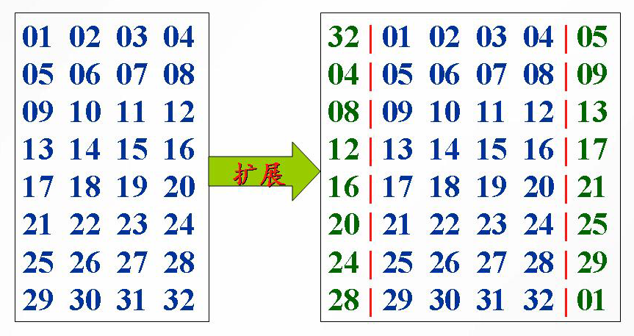
E扩展置换
E-扩展：32比特扩展为48比特

Slide 23
扩展方法：每个输入分组的4位作为6位输出分组的中间4位，6位输出分组中的第1、6位分别由相邻两个4位分组的最外面两位扩散进入到本分组，其中第1个分组的左侧相邻分组为最后1个分组

Slide 24
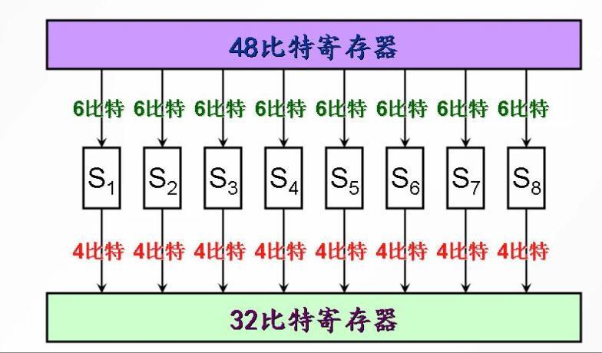

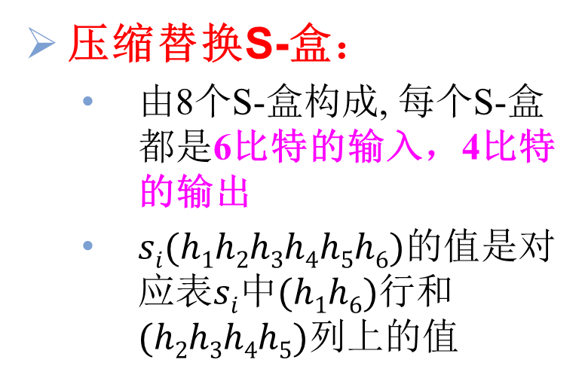
与子密钥异或 ：
将E盒扩展得到的48位输出与子密钥$Ki$进行异或运算
压缩替换S-盒：
由8个S-盒构成, 每个S-盒都是6比特的输入，4比特的输出
$si(h1h2h3h4h5h6)$的值是对应表$si$中$(h1h6)$行和$(h2h3h4h5)$列上的值

Slide 25
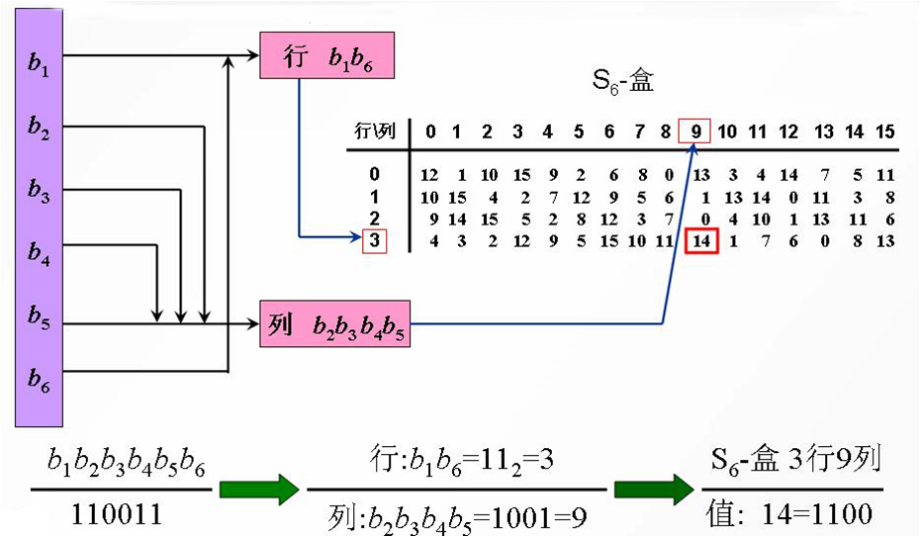
S-盒的构造

Slide 26
S-盒设计准则
具有良好的非线性(输出的每个比特与全部输入比特有关)
每一行包括所有16种4位二进制
两个输入相差1比特时，输出相差2比特
如果两个输入刚好在中间两个比特上不同，则输出至少有两个比特不同
如果两个输入前两位不同而最后两位相同，则输出一定不同
相差6比特的输入共有32对，这32对中有不超过8对的输出相同

Slide 27
P-置换：
P-置换对8个S-盒的输出进行变换
16 7 20 21 29 12 28 17 1 15 23 26 5 18 31 10 2 8 24 14 32 27 3 9 19 13 30 6 22 11 4 25

Slide 28
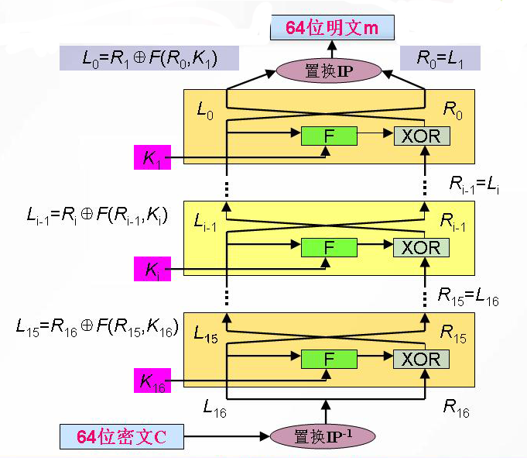
DES的解密过程

Slide 29
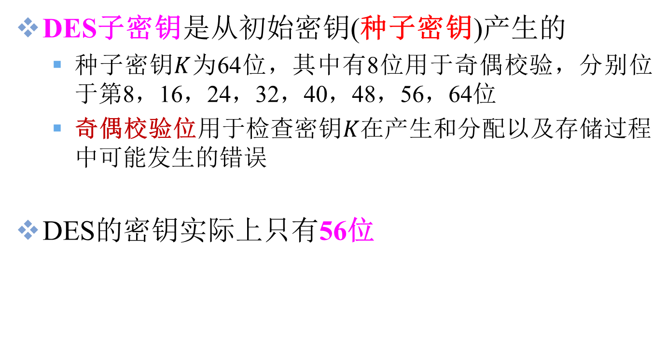
DES子密钥生成
DES子密钥是从初始密钥(种子密钥)产生的
种子密钥$K$为64位，其中有8位用于奇偶校验，分别位于第8，16，24，32，40，48，56，64位
奇偶校验位用于检查密钥$K$在产生和分配以及存储过程中可能发生的错误
DES的密钥实际上只有56位

Slide 30
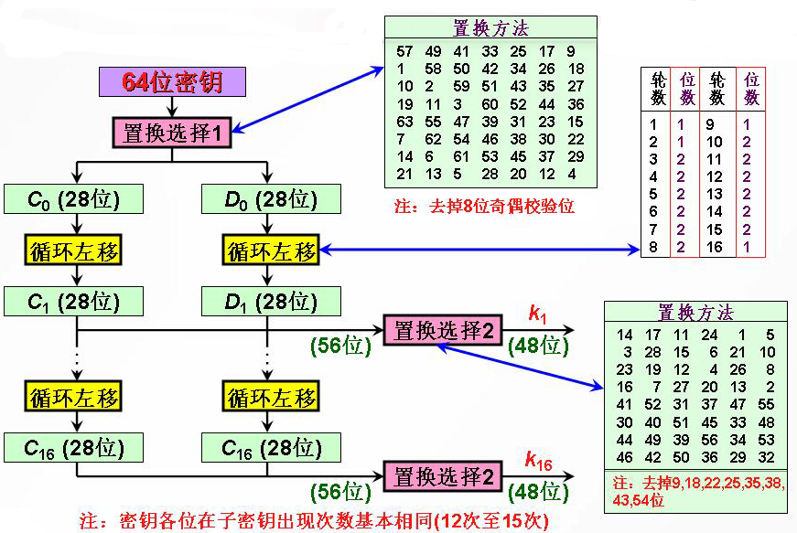

Slide 31
DES的安全性
DES安全性的主要争论：
对DES的S盒、迭代次数、密钥长度等设计准则的争议
S盒的设计准则还没有完全公开，人们仍然不知道S盒的构造中是否使用了进一步的设计准则
DES存在一些弱密钥和半弱密钥
DES的56位密钥无法抵抗穷举攻击
代数结构存在互补对称性

Slide 32
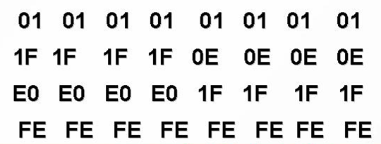
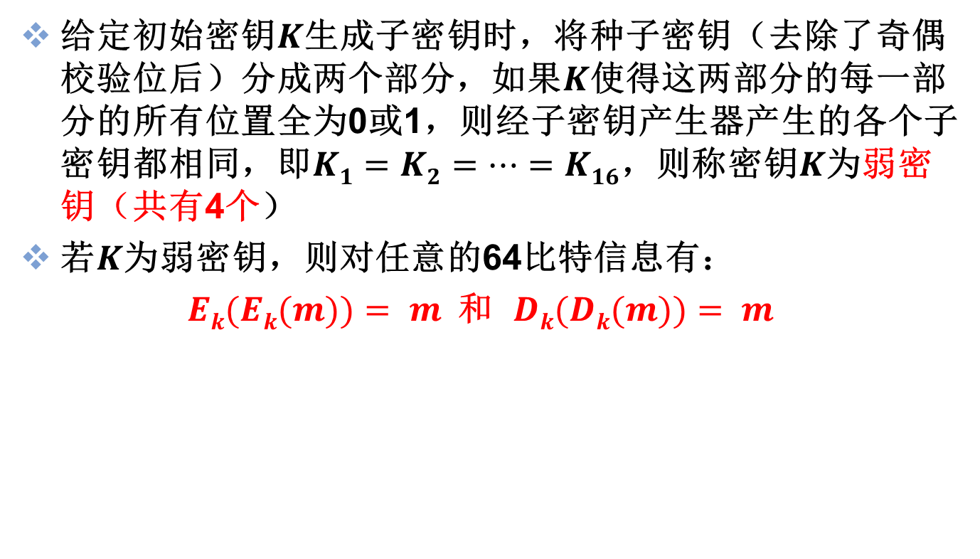
弱密钥
给定初始密钥$K$生成子密钥时，将种子密钥（去除了奇偶校验位后）分成两个部分，如果$K$使得这两部分的每一部分的所有位置全为0或1，则经子密钥产生器产生的各个子密钥都相同，即$K1=K2=…=K16$，则称密钥$K$为弱密钥（共有4个）
若$K$为弱密钥，则对任意的64比特信息有：
$Ek(Ek(m))= m$和 $Dk(Dk(m))= m$
对应的实际56位密钥
0000000 0000000
0000000 FFFFFFF
FFFFFFF 0000000
FFFFFFF FFFFFFF

Slide 33
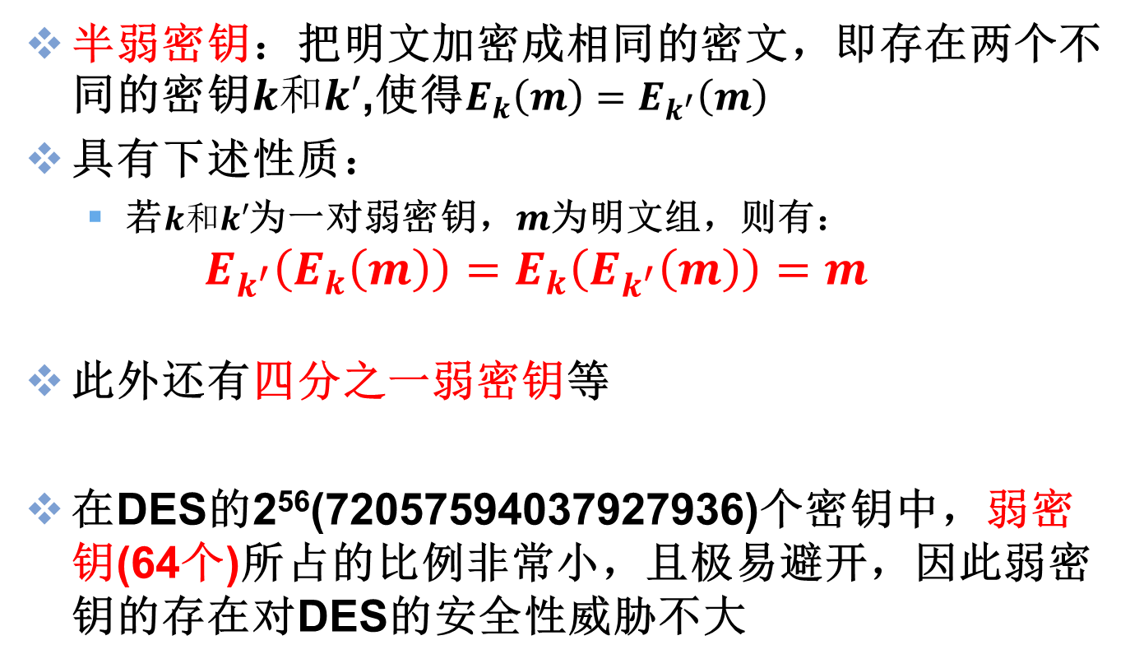
半弱密钥
半弱密钥：把明文加密成相同的密文，即存在两个不同的密钥$k和k′$,使得$E_{k}\left(m\right)=E_{k^{′}}\left(m\right)$
具有下述性质：
若$k和k′$为一对弱密钥，$m$为明文组，则有：
$$E_{k^{′}}\left(E_{k}\left(m\right)\right)=E_{k}\left(E_{k^{′}}\left(m\right)\right)=m$$
此外还有四分之一弱密钥等
在DES的2⁵⁶(72057594037927936)个密钥中，弱密钥(64个)所占的比例非常小，且极易避开，因此弱密钥的存在对DES的安全性威胁不大

Slide 34
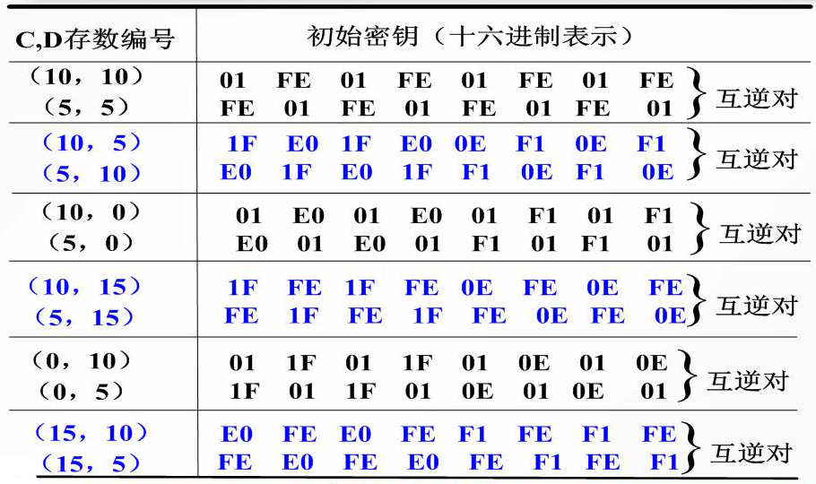
半弱密钥表

Slide 35
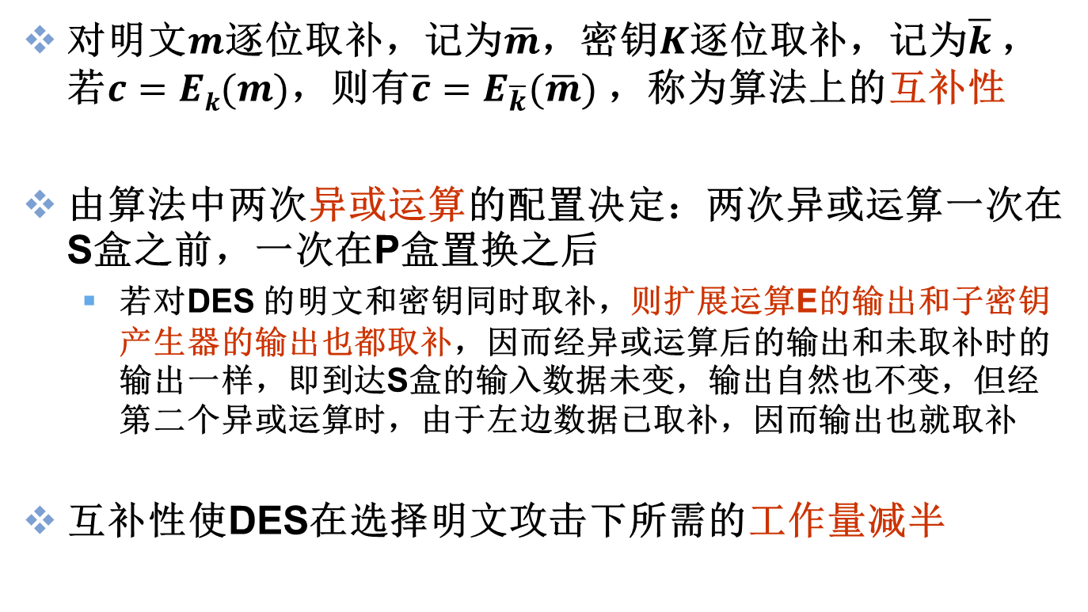
互补性
对明文$m$逐位取补，记为$\overline{m}$，密钥$K$逐位取补，记为$\overline{k}$， 若$c=Ek(m)$，则有$\overline{c}=E_{\overline{k}}(\overline{m})$ ，称为算法上的互补性
由算法中两次异或运算的配置决定：两次异或运算一次在S盒之前，一次在P盒置换之后
若对DES 的明文和密钥同时取补，则扩展运算E的输出和子密钥产生器的输出也都取补，因而经异或运算后的输出和未取补时的输出一样，即到达S盒的输入数据未变，输出自然也不变，但经第二个异或运算时，由于左边数据已取补，因而输出也就取补
互补性使DES在选择明文攻击下所需的工作量减半

Slide 36
密钥搜索
DES的强度：56比特的密钥长度
如果每秒搜索10⁶个密钥，大约需要100年
如果采用并行技术，97年10万美金的机器（5760个搜索5*10⁷芯片）可在1.5天用穷举法找到DES密钥
密钥分割的方法，利用Internet的分布式计算能力，组织志愿军连接100000台计算机系统，在22小时15分钟完成DES算法的攻击
1999年，RSA会议上穷举时间已经减少到不足24小时
现在？？？
AES（128位）取代DES; 改进DES（3DES）

Slide 37
多重DES
为增强DES算法的安全性，人们提出许多DES的改进方案
3DES是DES的一个重要的改进算法
加密
DES加密
DES解密
DES加密
明文M
K₁
K₂
K₃
密文C
DES解密
DES加密
DES解密

Slide 38
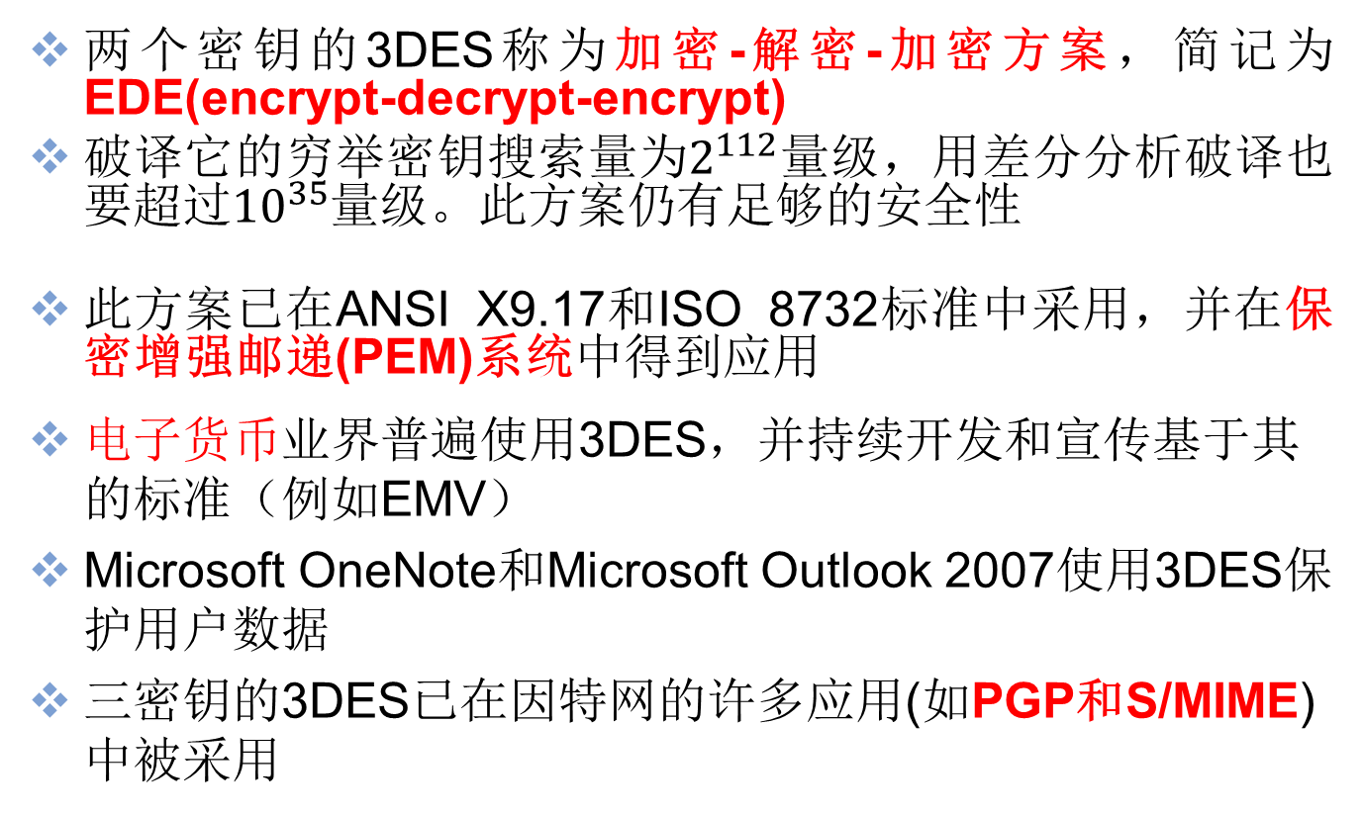
两个密钥的3DES称为加密-解密-加密方案，简记为EDE(encrypt-decrypt-encrypt)
破译它的穷举密钥搜索量为$2^{112}$量级，用差分分析破译也要超过${10}^{35}$量级。此方案仍有足够的安全性
此方案已在ANSI X9.17和ISO 8732标准中采用，并在保密增强邮递(PEM)系统中得到应用
电子货币业界普遍使用3DES，并持续开发和宣传基于其的标准（例如EMV）
Microsoft OneNote和Microsoft Outlook 2007使用3DES保护用户数据
三密钥的3DES已在因特网的许多应用(如PGP和S/MIME)中被采用

Slide 39
高级加密标准AES
1997年4月5日：NIST发起征集AES(Advanced Encryption Standard)算法，要求具有128比特的分组长度，并支持128、192和256比特的密钥长度，且要求AES能在全世界范围内免费使用
1998年8月20日：NIST召开了第一次AES候选会议，并公布了15个AES候选算法。后来，NIST又筛选出5个AES候选算法 (MARS, RC6, Rijindael, SERPENT, Twofish)
2000年10月：NIST宣布由比利时的密码专家Joan Daemen博士和Vincent Rijmen博士开发的Rijndael算法做为AES的最终算法

Slide 40
AES的评估准则
安全性
评估准则中最重要因素，包括下述要点：
算法抗密码分析的强度
稳定的数学基础
算法输出的随机性
与其他候选算法比较的相对安全性
代价
主要包括：许可要求，在各种平台上的计算效率(速度)和内存空间的需求
算法和实现特性
主要包括：灵活性、硬件和软件适应性、算法的简单性等

Slide 41

AES的设计者
Joan Daemen（1965-） ：比利时密码学家。还参与设计设计了 MMB, Square, SHARK, NOEKEON, 3-Way, 和 BaseKing等分组密码
1988年， Daemen毕业于鲁汶大学(Katholieke Universiteit Leuven)土木工程系. 随后参加了COSIC研究小组并进行分组密码, 流密码和密码散列函数的设计和分析工作
1995年Daemen完成了他的PhD
Vincent Rijmen（1970-），比利时密码学家。也是hash函数WHIRLPOOL和分组密码Anubis，KHAZAD，Square，NOEKEON和SHARK的设计者之一
1993年获得鲁汶大学电子工程专业学位
1997年获得鲁汶大学ESAT/COSIC实验室的博士学位，并继续在实验室做博士后工作

Slide 42
AES算法的数学基础
AES中运算是按字节或（4字节的）字定义的
一个字节看成是系数在有限域GF(2)上的次数小于8的多项式(即看成有限域GF(2⁸)中的一个元素)
一个字看成是系数在有限域GF(2⁸) 上，且次数小于4的多项式
有限域GF(2⁸)
把字节b₇b₆b₅b₄b₃b₂b₁b₀看成是系数在{0, 1}中取值的多项式：
b₇ x⁷ + b₆ x⁶ + b₅ x⁵ + b₄ x⁴ + b₃ x³ + b₂ x² + b₁ x + b₀
如(57)₁₆=(01010111)₂ 可写成： x⁶ + x⁴ + x² + x + 1

Slide 43
多项式加法
两个元素的和是一个多项式，其系数是两个元素的对应系数的模2加(即异或)
例如：“57”和“83”的和为： 57⊕83＝D4
或者采用多项式记法： 57 →01010111 → x⁶+x⁴+x²+x+1
83 →10000011 → x⁷+x+1
(x⁶+x⁴+x²+x+1)+(x⁷+x+1)＝x⁷+x⁶+x⁴+x² →11010100 →D4
该加法与简单的以字节为单位的比特异或一致
01010111
⊕10000011
11010100

Slide 44
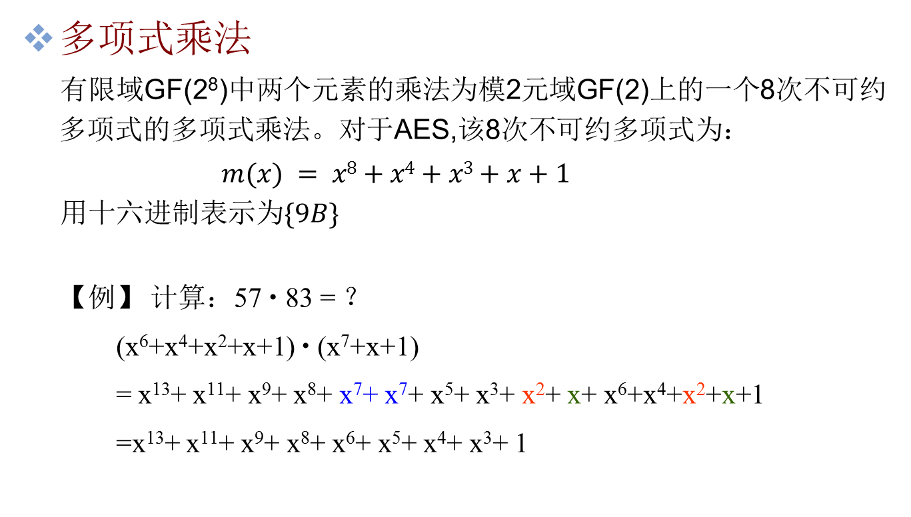
多项式乘法
有限域GF(2⁸)中两个元素的乘法为模2元域GF(2)上的一个8次不可约多项式的多项式乘法。对于AES,该8次不可约多项式为：
$m(x) = x8+x4+x3+x+1$
用十六进制表示为$\{9B\}$
【例】 计算：57  83 = ？
(x⁶+x⁴+x²+x+1)  (x⁷+x+1)
= x¹³+ x¹¹+ x⁹+ x⁸+ x⁷+ x⁷+ x⁵+ x³+ x²+ x+ x⁶+x⁴+x²+x+1
=x¹³+ x¹¹+ x⁹+ x⁸+ x⁶+ x⁵+ x⁴+ x³+ 1

Slide 45
(x¹³+ x¹¹+ x⁹+ x⁸+ x⁶+ x⁵+ x⁴+ x³+ 1) mod m(x)
= (x¹³+ x¹¹+ x⁹+ x⁸+ x⁶+ x⁵+ x⁴+ x³+ 1) mod (x⁸+x⁴+x³+x+1)
计算时按降幂排
= x⁷+x⁶+1
所以： (x⁶+x⁴+x²+x+1)  (x⁷+x+1) = x⁷+x⁶+1 (多项式表示)
01010111  10000011=11000001 (2进制表示)
57  83 = C1 (16进制表示)

Slide 46
x乘法
用 x 乘以多项式B(x): ( b₇b₆b₅b₄b₃b₂b₁b₀ )
B(x)＝b₇ x⁷+ b₆x⁶+ b₅x⁵+ b₄x⁴+ b₃x³+ b₂x²+ b₁x + b₀
x  B(x)＝b₇ x⁸+ b₆x⁷+ b₅x⁶+ b₄x⁵+ b₃x⁴+ b₂x³+ b₁x² + b₀x
将上面的结果模m(x)求余就得到x  B(x)
如果 b₇ ＝0，则：x  B(x)＝b₆x⁷+ b₅x⁶+ b₄x⁵+ b₃x⁴+ b₂x³+ b₁x² + b₀x
即所得结果字节为： (b₆b₅b₄b₃b₂b₁b₀0)
如果 b₇ ＝1，则：
x  B(x)＝ x⁸+ b₆x⁷+ b₅x⁶+ b₄x⁵+ b₃x⁴+ b₂x³+ b₁x² + b₀x mod (x⁸+x⁴+x³+x+1)
= (b₆x⁷+ b₅x⁶+ b₄x⁵+ b₃x⁴+ b₂x³+ b₁x² + b₀x ) 1+ (x⁴+x³+x+1)
= b₆x⁷+ b₅x⁶+ b₄x⁵+ b₃x⁴+ b₂x³+ b₁x² + b₀x + (x⁴+x³+x+1)
即所得结果字节为： (b₆b₅b₄b₃b₂b₁b₀0) ⊕(00011011)
(b₆b₅b₄b₃b₂b₁b₀0) ；b₇ ＝0
所以 ，x  B(x) =
(b₆b₅b₄b₃b₂b₁b₀0) ⊕(00011011) ；b₇ ＝1

Slide 47
算法描述
采用SPN结构的迭代型分组密码
分组长度和密钥长度都可变，各自可以为128、192、256比特
分组长度N_{b} (bit)
128
192
256
密钥长度N_{k} (bit)
128
192
256

Slide 48
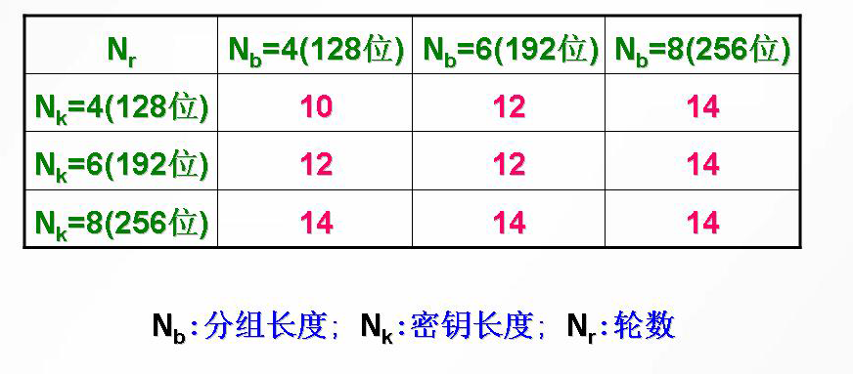
AES分组长度、密钥长度和轮数的关系
以N_{b}=4(128比特)，N_{k}=4(128比特)为例
介绍AES算法的加解密过程

Slide 49
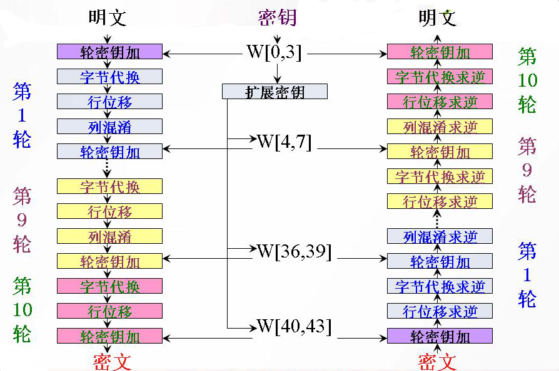
AES的加解密流程

Slide 50
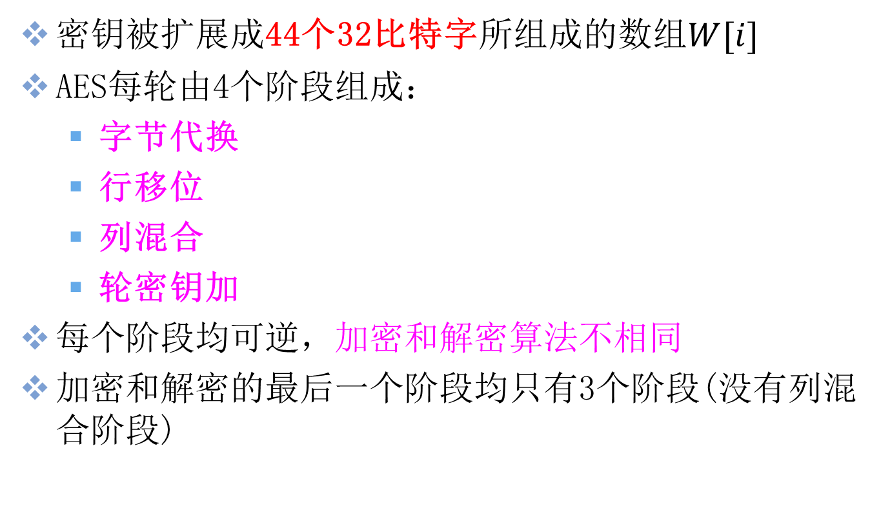
AES的结构
密钥被扩展成44个32比特字所组成的数组$W[i]$
AES每轮由4个阶段组成：
字节代换
行移位
列混合
轮密钥加
每个阶段均可逆，加密和解密算法不相同
加密和解密的最后一个阶段均只有3个阶段(没有列混合阶段)

Slide 51
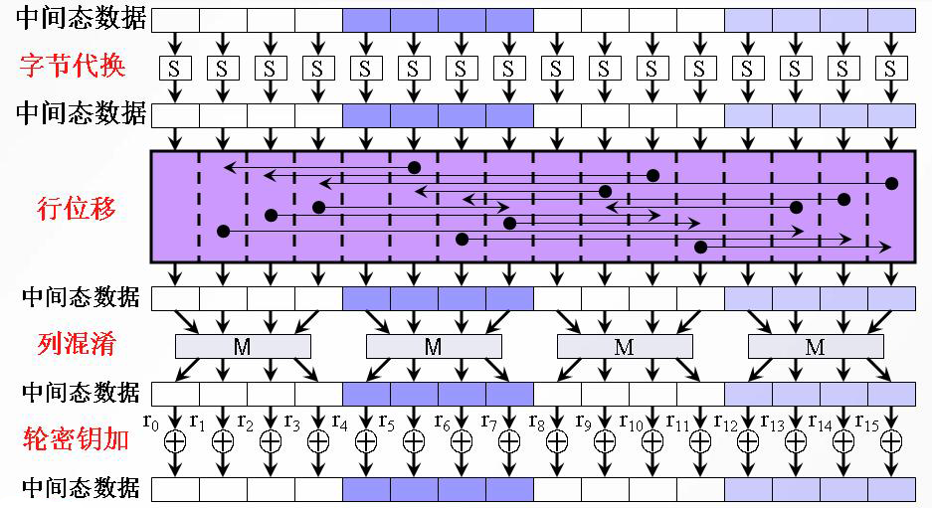
AES的一轮加密过程

Slide 52
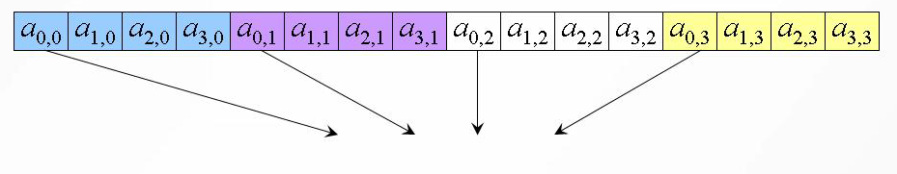
AES的分组
AES首先将明文按字节分成列组
状态(State)：密码运算的中间结果称为状态
a₀₀ | a₀₁ | a₀₂ | a₀₃
a₁₀ | a₁₁ | a₁₂ | a₁₃
a₂₀ | a₂₁ | a₂₂ | a₂₃
a₃₀ | a₃₁ | a₃₂ | a₃₃

Slide 53
SubBytes字节代换
SubBytes字节代换
ShiftRows行移位
ShiftRows行移位
MixColumns列混合
AddRoundKey轮密钥加
+
+
AddRoundKey轮密钥加
最后一轮的轮变换
一般的轮变换

Slide 54
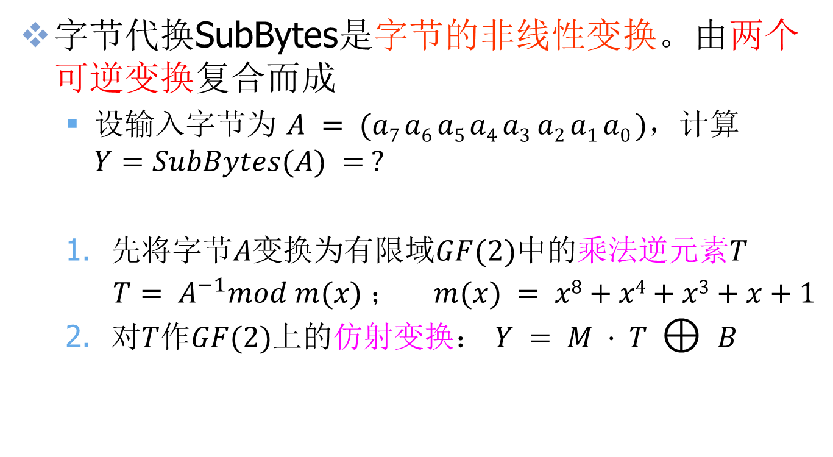
字节代换(SubBytes)
字节代换SubBytes是字节的非线性变换。由两个可逆变换复合而成
设输入字节为 $A = (a7 a6 a5 a4 a3 a2 a1 a0 )，$计算$Y=SubBytes(A) = ?$
先将字节$A$变换为有限域$GF(2)$中的乘法逆元素$T$
$T= A^{−1}mod m(x) ； m(x) = x8+x4+x3+x+1$
对$T$作$GF(2)$上的仿射变换： $Y = M · T ⊕ B$

Slide 55
M
T
B

Slide 56
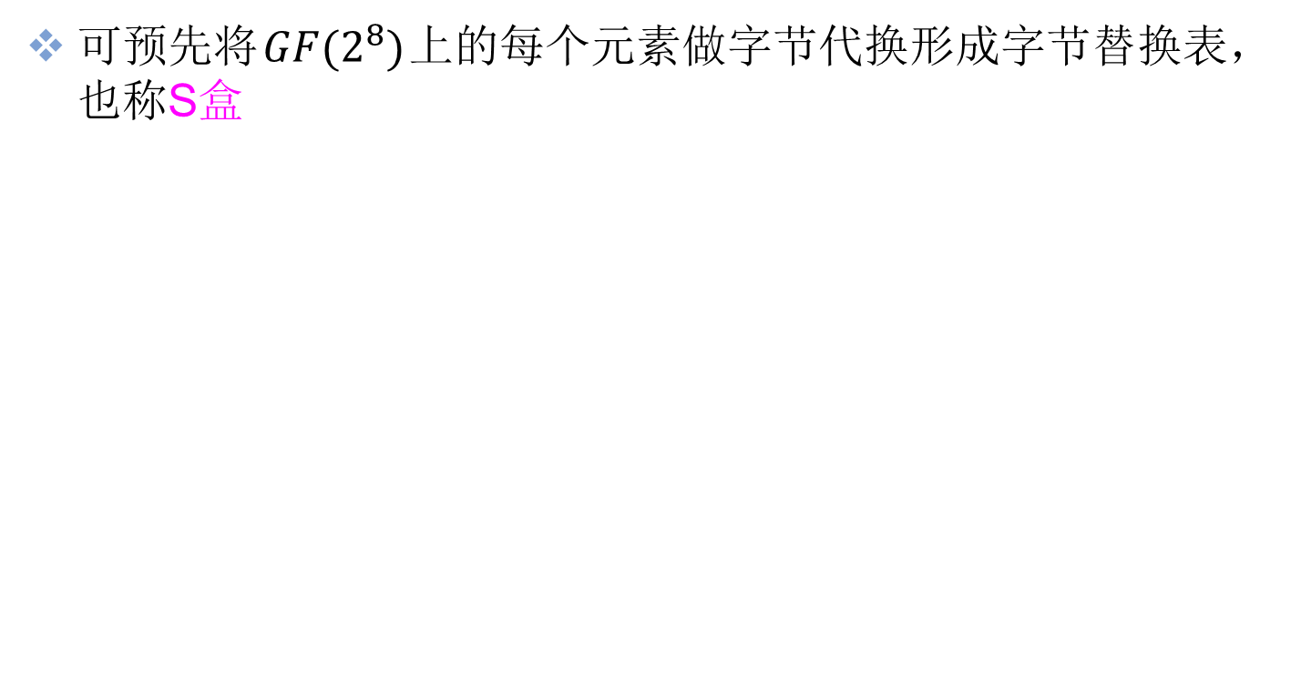
字节代换的等价操作
可预先将$GF(2^{8})$上的每个元素做字节代换形成字节替换表，也称S盒
 | 0 | 1 | 2 | 3 | 4 | 5 | 6 | 7 | 8 | 9 | a | b | c | d | e | f
0 | 63 | 7c | 77 | 7b | f2 | 6b | 6f | c5 | 30 | 01 | 67 | 2b | fe | d7 | ab | 76
1 | ca | 82 | c9 | 7d | fa | 59 | 47 | f0 | ad | d4 | a2 | af | 9c | a4 | 72 | c0
2 | b7 | fd | 93 | 26 | 36 | 3f | f7 | cc | 34 | a5 | e5 | f1 | 71 | d8 | 31 | 15
3 | 04 | c7 | 23 | c3 | 18 | 96 | 05 | 9a | 07 | 12 | 80 | e2 | eb | 27 | b2 | 75
4 | 09 | 83 | 2c | 1a | 1b | 6e | 5a | a0 | 52 | 3b | d6 | b3 | 29 | e3 | 2f | 84
5 | 53 | d1 | 00 | ed | 20 | fc | b1 | 5b | 6a | cb | be | 39 | 4a | 4c | 58 | cf
6 | d0 | ef | aa | fb | 43 | 4d | 33 | 85 | 45 | f9 | 02 | 7f | 50 | 3c | 9f | a8
7 | 51 | a3 | 40 | 8f | 92 | 9d | 38 | f5 | bc | b6 | da | 21 | 10 | ff | f3 | d2
8 | cd | 0c | 13 | ec | 5f | 97 | 44 | 17 | c4 | a7 | 7e | 3d | 64 | 5d | 19 | 73
9 | 60 | 81 | 4f | dc | 22 | 2a | 90 | 88 | 46 | ee | b8 | 14 | de | 5e | 0b | db
a | e0 | 32 | 3a | 0a | 49 | 06 | 24 | 5c | c2 | d3 | ac | 62 | 91 | 95 | e4 | 79
b | e7 | c8 | 37 | 6d | 8d | d5 | 4e | a9 | 6c | 56 | f4 | ea | 65 | 7a | ae | 08
c | ba | 78 | 25 | 2e | 1c | a6 | b4 | c6 | e8 | dd | 74 | 1f | 4b | bd | 8b | 8a
d | 70 | 3e | b5 | 66 | 48 | 03 | f6 | 0e | 61 | 35 | 57 | b9 | 86 | c1 | 1d | 9e
e | e1 | f8 | 98 | 11 | 69 | d9 | 8e | 94 | 9b | 1e | 87 | e9 | ce | 55 | 28 | df
f | 8c | a1 | 89 | 0d | bf | e6 | 42 | 68 | 41 | 99 | 2d | 0f | b0 | 54 | bb | 16

Slide 57
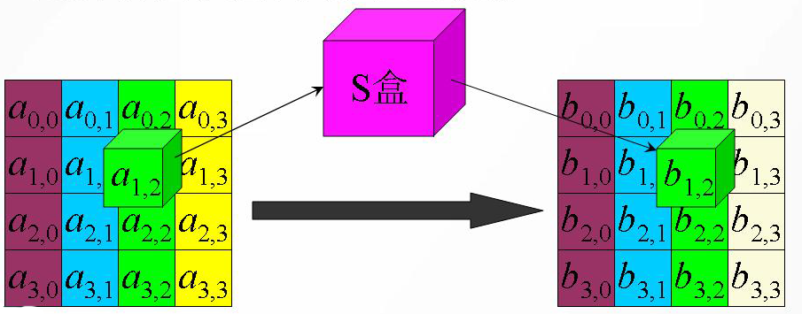
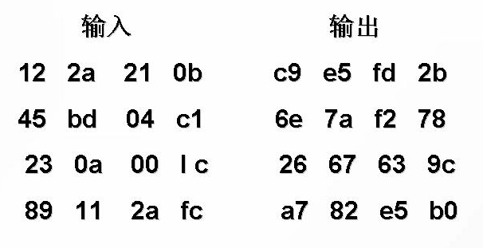
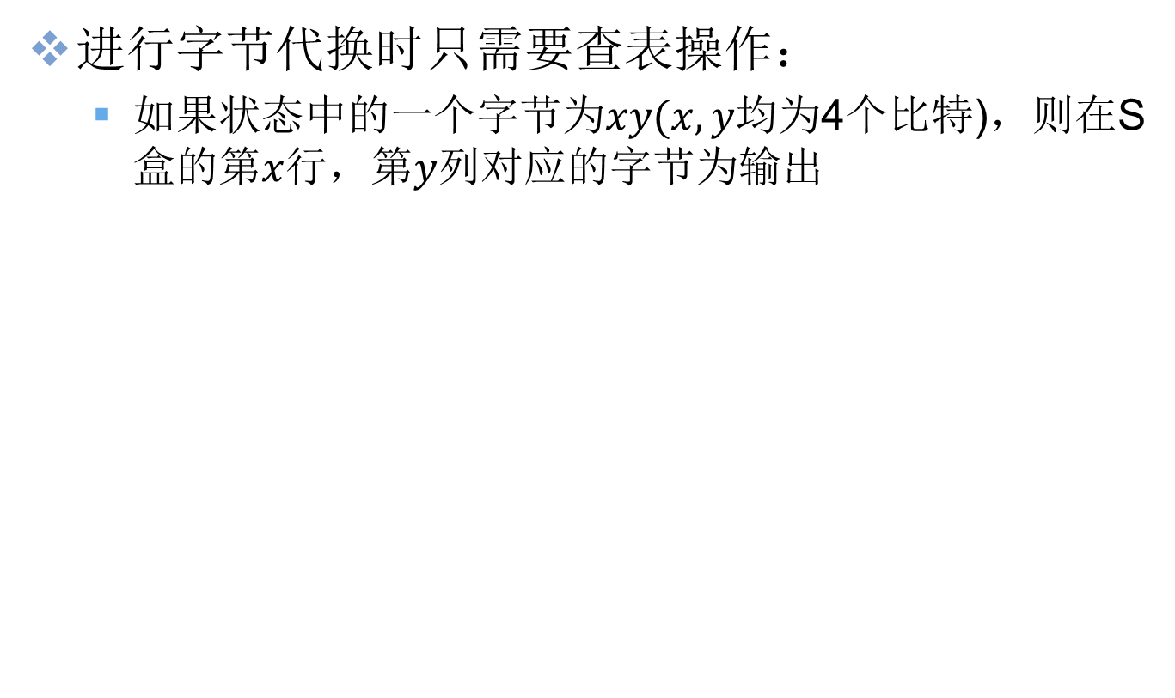
进行字节代换时只需要查表操作：
如果状态中的一个字节为$xy(x,y$均为4个比特)，则在S盒的第$x行，第y$列对应的字节为输出

Slide 58
AES的逆字节代换
InvSubBytes (State)变换
首先，对字节在GF(2)上做逆仿射变换，然后求GF(2⁸)上的逆元素

Slide 59
逆字节代换的等价操作--AES的逆S盒
 | 0 | 1 | 2 | 3 | 4 | 5 | 6 | 7 | 8 | 9 | a | b | c | d | e | f
0 | 52 | 09 | 6a | d5 | 30 | 36 | a5 | 38 | bf | 40 | a3 | 9e | 81 | f3 | d7 | fb
1 | 7c | e3 | 39 | 82 | 9b | 2f | ff | 87 | 34 | 8e | 43 | 44 | c4 | de | e9 | cb
2 | 54 | 7b | 94 | 32 | a6 | c2 | 23 | 3d | ee | 4c | 95 | 0b | 42 | fa | c3 | 4e
3 | 08 | 2e | a1 | 66 | 28 | d9 | 24 | b2 | 76 | 5b | a2 | 49 | 6d | 8b | d1 | 25
4 | 72 | f8 | f6 | 64 | 86 | 68 | 98 | 16 | d4 | a4 | 5c | cc | 5d | 65 | b6 | 92
5 | 6c | 70 | 48 | 50 | fd | ed | b9 | da | 5e | 15 | 46 | 57 | a7 | 8d | 9d | 84
6 | 90 | d8 | ab | 00 | 8c | bc | d3 | 0a | f7 | e4 | 58 | 05 | b8 | b3 | 45 | 06
7 | d0 | 2c | 1e | 8f | ca | 3f | 0f | 02 | c1 | af | bd | 03 | 01 | 13 | 8a | 6b
8 | 3a | 91 | 11 | 41 | 4f | 67 | dc | ea | 97 | f2 | cf | ce | f0 | b4 | e6 | 73
9 | 96 | ac | 74 | 22 | e7 | ad | 35 | 85 | e2 | f9 | 37 | e8 | 1c | 75 | df | 6e
a | 47 | f1 | 1a | 71 | 1d | 29 | c5 | 89 | 6f | b7 | 62 | 0e | aa | 18 | be | 1b
b | fc | 56 | 3e | 4b | c6 | d2 | 79 | 20 | 9a | db | c0 | fe | 78 | cd | 5a | f4
c | 1f | dd | a8 | 33 | 88 | 07 | c7 | 31 | b1 | 12 | 10 | 59 | 27 | 80 | ec | 5f
d | 60 | 51 | 7f | a9 | 19 | b5 | 4a | 0d | 2d | e5 | 7a | 9f | 93 | c9 | 9c | ef
e | a0 | e0 | 3b | 4d | ae | 2a | f5 | b0 | c8 | eb | bb | 3c | 83 | 53 | 99 | 61
f | 17 | 2b | 04 | 7e | ba | 77 | d6 | 26 | e1 | 69 | 14 | 63 | 55 | 21 | 0c | 7d

Slide 60
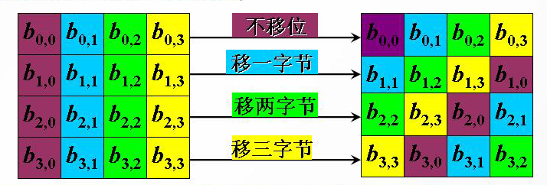
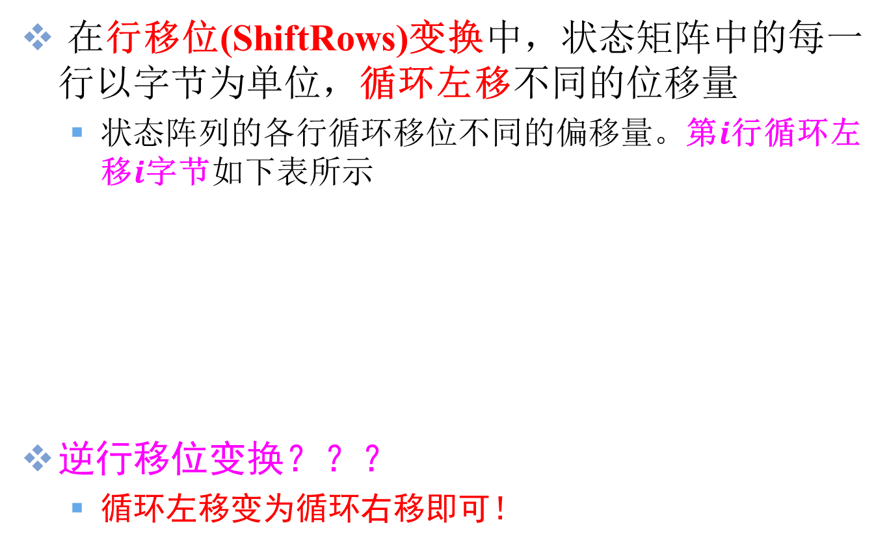
行移位变换 ShiftRows()
在行移位(ShiftRows)变换中，状态矩阵中的每一行以字节为单位，循环左移不同的位移量
状态阵列的各行循环移位不同的偏移量。第$i$行循环左移$i$字节如下表所示
逆行移位变换？？？
循环左移变为循环右移即可！

Slide 61
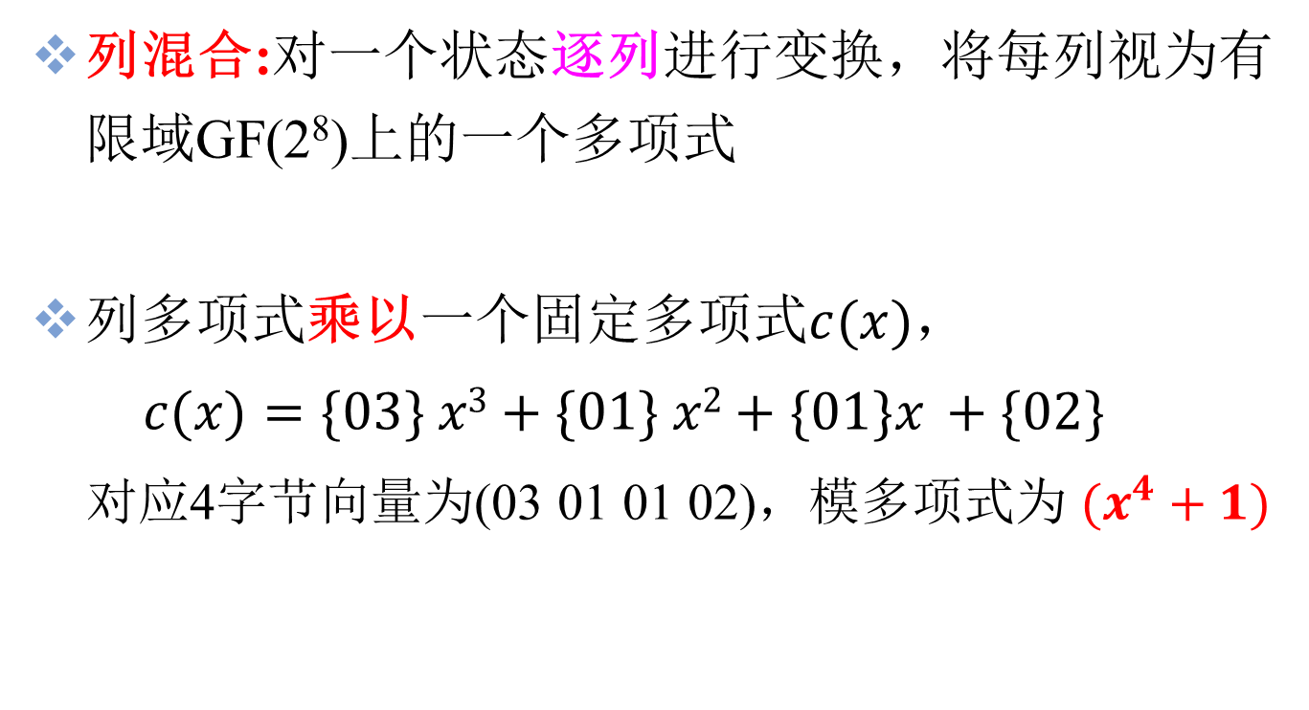
列混合变换 MixColumns()
列混合:对一个状态逐列进行变换，将每列视为有限域GF(2⁸)上的一个多项式
列多项式乘以一个固定多项式$c(x)$，
$c(x)=\{03\} x3+\{01\} x2+\{01\}x +\{02\}$
对应4字节向量为(03 01 01 02)，模多项式为 $(x^{4}+1)$

Slide 62
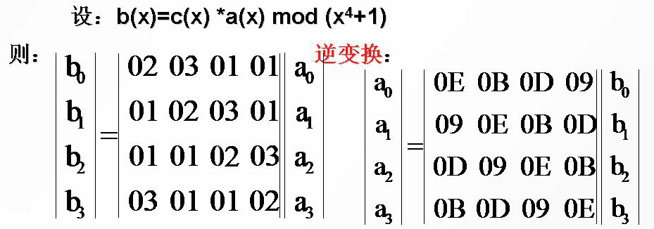

Slide 63
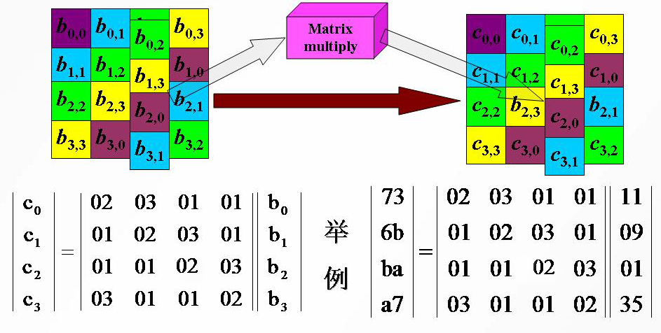

Slide 64
轮密钥加AddRoundKey()
将轮密钥与状态按比特异或
轮密钥加的逆变换跟原变换相同
c_{0,0} | c_{0,1} | c_{0,2} | c_{0,3}
c_{1,0} | c_{1,1} | c_{1,2} | c_{1,3}
c_{2,0} | c_{2,1} | c_{2,2} | c_{2,3}
c_{3,0} | c_{3,1} | c_{3,2} | c_{3,3}
w[4i] | w[4i+1] | w[4i+2] | w[4i+3]
s_{0,0} | s_{0,1} | s_{0,2} | s_{0,3}
s_{1,0} | s_{1,1} | s_{1,2} | s_{1,3}
s_{2,0} | s_{2,1} | s_{2,2} | s_{2,3}
s_{3,0} | s_{3,1} | s_{3,2} | s_{3,3}
〓

Slide 65
子密钥生成算法
包括两个部分：密钥扩展和轮密钥选取
密钥比特总数＝分组长度×(轮数＋1)
分组长度=128和轮数=10时，轮密钥长度为128×(10＋1)＝1408比特
AES首先将种子密钥输入到一个4*4矩阵中，每列组成1个字
K₀ | K₄ | K₈ | K₁₂
K₁ | K₅ | K₉ | K₁₃
K₂ | K₆ | K₁₀ | K₁₄
K₃ | K₇ | K₁₁ | K₁₅
w[0] | w[1] | w[2] | w[3]

Slide 66
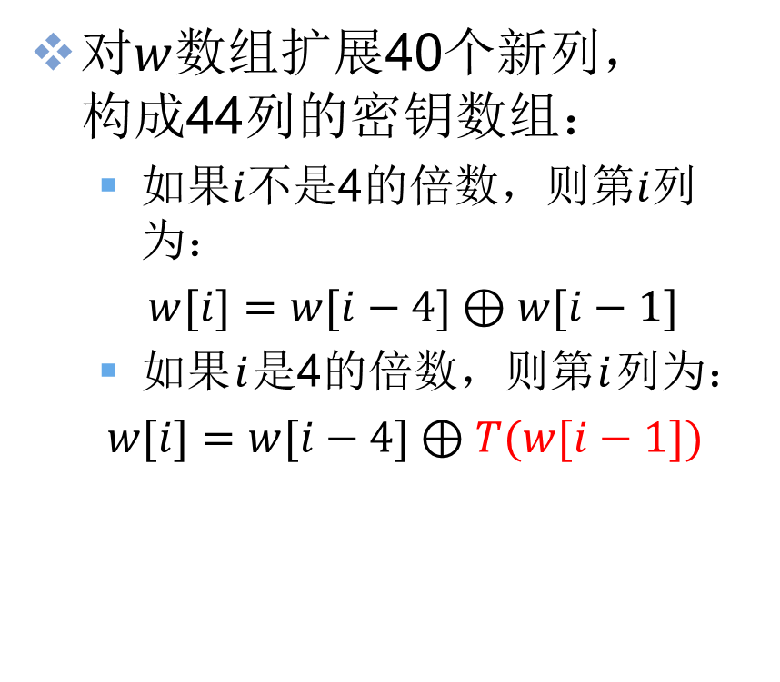
密钥扩展
对$w$数组扩展40个新列，构成44列的密钥数组：
如果$i$不是4的倍数，则第$i$列为：
$w[i]=w[i−4]⊕w[i−1]$
如果$i$是4的倍数，则第$i$列为：
$w[i]=w[i−4]⊕T(w[i−1])$
w[4i-4] | w[4i-3] | w[4i-2] | w[4i-1]
T
w[4i] | w[4i+1] | w[4i+2] | w[4i+3]

Slide 67
T函数
由3部分组成：字循环、字代替和轮常量异或
w[4i-1]
ByteRote
SubBytes
w[4i-4]
Rcon
+
T(w[4i-1])
+
w[4i]

Slide 68
函数ByteRote(a,b,c,d)= (b,c,d,a)，即是输入字的1字节循环
K0,0 | K0,1 | K0,2 | K0,3
K1,0 | K1,1 | K1,2 | K1,3
K2,0 | K2,1 | K2,2 | K2,3
K3,0 | K3,1 | K3,2 | K3,3
K0,0 | K0,1 | K0,2 | K1,3
K1,0 | K1,1 | K1,2 | K2,3
K2,0 | K2,1 | K2,2 | K3,3
K3,0 | K3,1 | K3,2 | K0,3
ByteRote
轮常量Rcon的右边3个字节总是0，记为Rcon[j]=(RC[j],0,0,0)
j | 1 | 2 | 3 | 4 | 5 | 6 | 7 | 8 | 9 | 10
RC[j] (16进制) | 01 | 02 | 04 | 08 | 10 | 20 | 40 | 80 | 1B | 36

Slide 69
RC[j]的构造：
RC[1]=0x01;
RC[j]=2*RC[j-1]; j=2,3,4,5,6,7,8,9,10
密钥的使用：
w₀ | w₁ | w₂ | w₃ | w₄ | w₅ | w₆ | w₇ | w₈ | w₉ | w₁₀
轮密钥0
轮密钥1
轮密钥2

Slide 70
AES的等价解密
AES的加解密过程不相同，需要使用相应变换的逆变换，并且各个变换的使用顺序也不一样：
逆行移位
逆字节代换
轮密钥加
逆列混合
这使得AES的加解密使用不同的软件和硬件模块
能否使得加解密使用相同的顺序哪？

Slide 71
等价的解密过程
交换逆行移位和逆字节代换
逆行移位影响字节的顺序，但不改变自己的内容，同时也不以自己的内容决定它的变换
逆字节代换影响自己的内容，但不改变字节的顺序，同时也不依赖字节的顺序来进行它的变换
因此，两个操作可以交换
交换轮密钥加和逆列混合
轮密钥加和逆列混合都不改变矩阵中字节的顺序：

Slide 72
例子
轮密钥求逆
所以我们得到如下的等价变形：

Slide 73
等价操作
轮密钥
状态矩阵
AddRoundKey轮密钥加
状态矩阵
逆列混合
逆列混合
+
逆列混合
AddRoundKey轮密钥加
+

Slide 74
等价的解密操作
密文
扩展密钥
密钥
轮密钥加
w[40,43]
逆字节代换
第
1
轮
逆行移位
逆列混合
轮密钥加
逆列混合
w[36,39]
…
逆字节代换
第
9
轮
逆行移位
逆列混合
轮密钥加
逆列混合
w[4,7]
第
10
轮
逆字节代换
逆行移位
轮密钥加
w[0,3]
明文

Slide 75
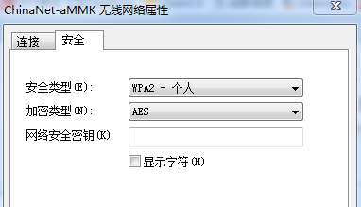
AES的应用
802.11i——WPA2
IPSec
OpenSSL
4G

Slide 76
国际数据加密标准IDEA
国际数据加密算法IDEA(International Data Encryption Algorithm):1990年由瑞士苏黎世联邦工业大学的来学嘉和James Messey提出，1992年最终完成
128位密钥加密64位明文分组，穷举分析需要10³⁸次试探，目前尚无有效破译方法
密码强度：
扰乱：密文以复杂交错的方式依赖明文和密钥
扩散：每个明文比特都应该影响每个密文比特

Slide 77
IDEA设计思想：基于“相异代数群上的混合运算”
通过连续使用三个“不相容”的群运算作用于两个16比特子块来获得
算法用硬件和软件实现都很容易，比DES在实现上快得多
近年来提出的分组密码算法中的一个很成功的方案，已在PGP中采用

Slide 78

来学嘉
来学嘉（1954-）—国际著名密码学家。瑞士籍华人
1978-1982，西安电子科技大学本科；
1982-1984，西安电子科技大学信息安全研究所硕士研究生；
1985到瑞士ETH Zurich, Signal and Information Processing Laboratory；1988-1992在该实验室攻读博士并取得博士学位
主要工作：密码学，IDEA密码的共同发明者(连同J.L. Massey 教授)。他的两位导师是著名密码学家肖国镇教授和瑞士ETH的Massey教授
1992年，博士论文“On the Design and Security of Block Ciphers”给出了 IDEA 密码算法
现任上海交通大学计算机科学与工程系教授

Slide 79
IDEA的三种基本操作
IDEA的基本操作是将两个16位的值映射成一个16位的值
异或，⊕
整数模2¹⁶(65536)加 ⊞
整数模2¹⁶+1(65537)乘⊙
例如：0000000000000000⊙1000000000000000
= 1000000000000001
因为：2¹⁶ x 2¹⁵ mod (2¹⁶+1) = 2¹⁵ + 1

Slide 80
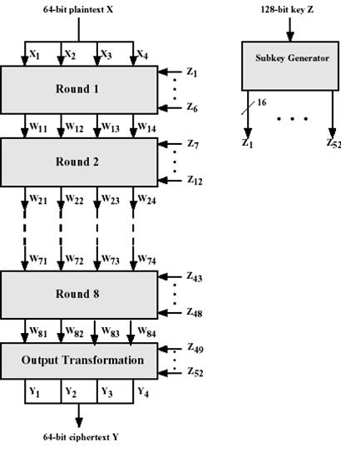
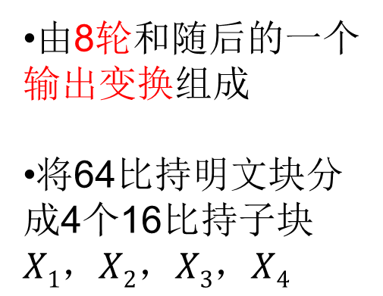
IDEA加密
由8轮和随后的一个输出变换组成
将64比持明文块分成4个16比持子块$X1，X2，X3，X4$

Slide 81
IDEA单个循环
X₁
X₂
X₃
X₄
在每轮中，4个子块分别和密钥的6个16比特子块及中间结果进行3种不同的群运算，即XOR、加运算和乘运算
在两轮之间，第2和第3个子块进行交换
Z₃^{(i)}
Z₄^{(i)}
Z₁^{(i)}
Z₂^{(i)}
+
+
Z₅^{(i)}
+
Z₆^{(i)}
+
Y₁
Y₂
Y₃
Y₄

Slide 82
在每一轮中，执行的过程如下
(1) 输入子块X1和第1个子密钥块进行“乘”运算
(2) 输入子块X2和第2个子密钥块进行“加”运算
(3) 输入子块X3和第3个子密钥块进行“加”运算
(4) 输入子块X4和第4个子密钥块进行“乘”运算
(5) 将第(1)步的结果和第(3)步的结果相异或
(6) 将第(2)步的结果和第(4)步的结果相异或
(7) 第(5)步的结果与第5个子密钥块进行“乘”运算
(8) 第(6)步的结果和第(7)步的结果进行“加”运算
(9) 第(8)步的结果与第6个子密钥块进行“乘”运算
(10) 第(7)步的结果和第(9)步的结果进行“加”运算
(11) 第(1)步的结果和第(9)步的结果相异或
(12) 第(3)步的结果和第(9)步的结果相异或
(13) 第(2)步的结果和第(10)步的结果相异或
(14) 第(4)步的结果和第(10)步的结果相异或

Slide 83
IDEA最终输出变换
在经过8轮运算后，进行
(1)输入子块X₁和第1个子密钥块进行“乘运算
(2)输入子块X₂和第3个子密钥块进行“加”运算
(3)输入子块X₃和第2个子密钥块进行“加”运算
(4)输入子块X₄和第4个子密钥块进行“乘”运算
将四步运算的结果连到一起，就构成64比特密文
X₁
X₂
X₃
X₄
Z₁⁽⁹⁾
+
Z₂⁽⁹⁾
Z₃⁽⁹⁾
+
Z₄⁽⁹⁾
Y₁
Y₂
Y₃
Y₄

Slide 84
IDEA算法的解密
IDEA的解密与加密基本相同，使用的运算逻辑相同。但在每一轮迭代所使用的子密钥上有较大的差别
IDEA的解密子密钥是加密子密钥的乘法逆(即模2¹⁶＋1乘法逆元)或加法逆(即模2¹⁶加法逆元)
轮数 | 加密子密钥 | 解密子密钥
1 | k₁⁽¹⁾ k₂⁽¹⁾ k₃⁽¹⁾ k₄⁽¹⁾ k₅⁽¹⁾ k₆⁽¹⁾ | (k₁⁽⁹⁾ )⁻¹-k₂⁽⁹⁾ -k₃⁽⁹⁾ (k₄⁽⁹⁾ )⁻¹k₅⁽⁸⁾ k₆⁽⁸⁾
2 | k₁⁽²⁾ k₂⁽²⁾ k₃⁽²⁾ k₄⁽²⁾ k₅⁽² k₆⁽²⁾ | (k₁⁽⁸⁾ )⁻¹-k₂⁽⁸⁾ -k₃⁽⁸⁾ (k₄⁽⁸⁾ )⁻¹k₅⁽⁷⁾ k₆⁽⁷⁾
3 | k₁⁽³⁾ k₂⁽³⁾ k₃⁽³⁾ k₄⁽³⁾ k₅⁽³⁾ k₆⁽³⁾ | (k₁⁽⁷⁾ )⁻¹-k₂⁽⁷⁾ -k₃⁽⁷⁾ (k₄⁽⁷⁾ )⁻¹k₅⁽⁶⁾ k₆⁽⁶⁾
4 | k₁⁽⁴⁾ k₂⁽⁴⁾ k₃⁽⁴⁾ k₄⁽⁴⁾ k₅⁽⁴⁾ k₆⁽⁴⁾ | (k₁⁽⁶⁾ )⁻¹-k₂⁽⁶⁾ -k₃⁽⁶⁾ (k₄⁽⁶⁾ )⁻¹k₅⁽⁵⁾ k₆⁽⁵⁾
5 | k₁⁽⁵⁾ k₂⁽⁵⁾ k₃⁽⁵⁾ k₄⁽⁵⁾ k₅⁽⁵⁾ k₆⁽⁵⁾ | (k₁⁽⁵⁾ )⁻¹-k₂⁽⁵⁾ -k₃⁽⁵⁾ (k₄⁽⁵⁾ )⁻¹k₅⁽⁴⁾ k₆⁽⁴⁾
6 | k₁⁽⁶⁾ k₂⁽⁶⁾ k₃⁽⁶⁾ k₄⁽⁶⁾ k₅⁽⁶⁾ k₆⁽⁶⁾ | (k₁⁽⁴⁾ )⁻¹-k₂⁽⁴⁾ -k₃⁽⁴⁾ (k₄⁽⁴⁾ )⁻¹k₅⁽³⁾ k₆⁽³⁾
7 | k₁⁽⁷⁾ k₂⁽⁷⁾ k₃⁽⁷⁾ k₄⁽⁷⁾ k₅⁽⁷⁾ k₆⁽⁷⁾ | (k₁⁽³⁾ )⁻¹-k₂⁽³⁾ -k₃⁽³⁾ (k₄⁽³⁾ )⁻¹k₅⁽²⁾ k₆⁽²⁾
8 | k₁⁽⁸⁾ k₂⁽⁸⁾ k₃⁽⁸⁾ k₄⁽⁸⁾ k₅⁽⁸⁾ k₆⁽⁸⁾ | (k₁⁽²⁾ )⁻¹-k₂⁽²⁾ -k₃⁽²⁾ (k₄⁽²⁾ )⁻¹k₅⁽¹⁾ k₆⁽¹⁾
9 | k₁⁽⁹⁾ k₂⁽⁹⁾ k₃⁽⁹⁾ k₄⁽⁹⁾ | (k₁⁽¹⁾ )⁻¹-k₂⁽¹⁾ -k₃⁽¹⁾ (k₄⁽¹⁾ )⁻¹

Slide 85
IDEA密钥生成
IDEA的种子密钥为128位，在IDEA加密中，共用了52组16位的子密钥
IDEA子密钥主要通过对初始密钥进行移位得到的
将128位的种子密钥分成8组，每组16位。其中的前6个分组作为第1轮迭代的子密钥，后两组作为第2轮迭代的前两个子密钥
然后将128的密钥循环左移25位，再分成8组，得到8个子密钥，其中前4组作为第2轮的子密钥，后4组作为第3轮的子密钥。重复这个过程，直至产生全部52个子密钥

Slide 86
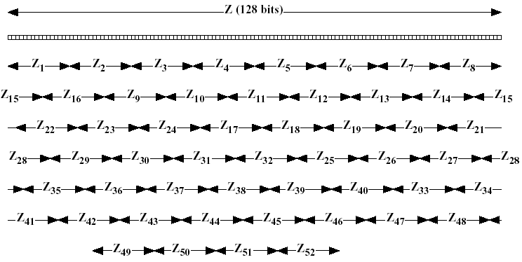

Slide 87
SMS4密码算法
SMS4是用于WAPI(WLAN Authentication & Privacy Infrastructure)的分组密码算法，是我国官方公布的第一个商用密码算法
是分组密码算法。分组长度128比特，密钥长度128比特。加密算法与密钥扩展算法都采用32轮非线性迭代结构
解密算法与加密算法结构相同，轮密钥的使用顺序相反

Slide 88
SMS4密码算法结构
128位密钥
128位明文
密钥
扩展
迭代控制
基本轮函数
128位密文

Slide 89
SMS4的算法描述
输入明文：(X₀，X₁，X₂，X₃)，128位，四个字
轮密钥：rk_{i} ，i=0,1,…,31，32个字
输出密文：(Y₀，Y₁，Y₂，Y₃)，128位，四个字
第i轮的加密变换 ：
X_{i+4}=F(X_{i}，X_{i+1}，X_{i+2}，X_{i+3}，rk_{i})
= X_{i} ⊕T( X_{i+1}⊕ X_{i+2}⊕ X_{i+3}⊕rk_{i})， i=0,1…31
密文输出：(Y₀，Y₁，Y₂，Y₃)=(X₃₅，X₃₄，X₃₃，X₃₂)

Slide 90
明文
X₀
X₁
X₂
X₃
X₄
X₅
X₃₁
X₃₂
X₃₃
X₃₄
X₃₅
Y₀
Y₁
Y₂
Y₃
Rk₀
F
密文
rk₁
F
rk₃₁
F
加密算法

Slide 91
轮函数F(以第一轮为例)
字合成变换T
X₀
X₁
X₂
X₃
S
S
S
rk
S
<<<2
<<< 10
<<< 18
<<< 24
X₄
轮函数F ： F(X_{0,} X_{1,}X_{2,}X_{3,}rk)= X₀⊕T(X₁⊕ X₂⊕ X₃⊕rk)

Slide 92
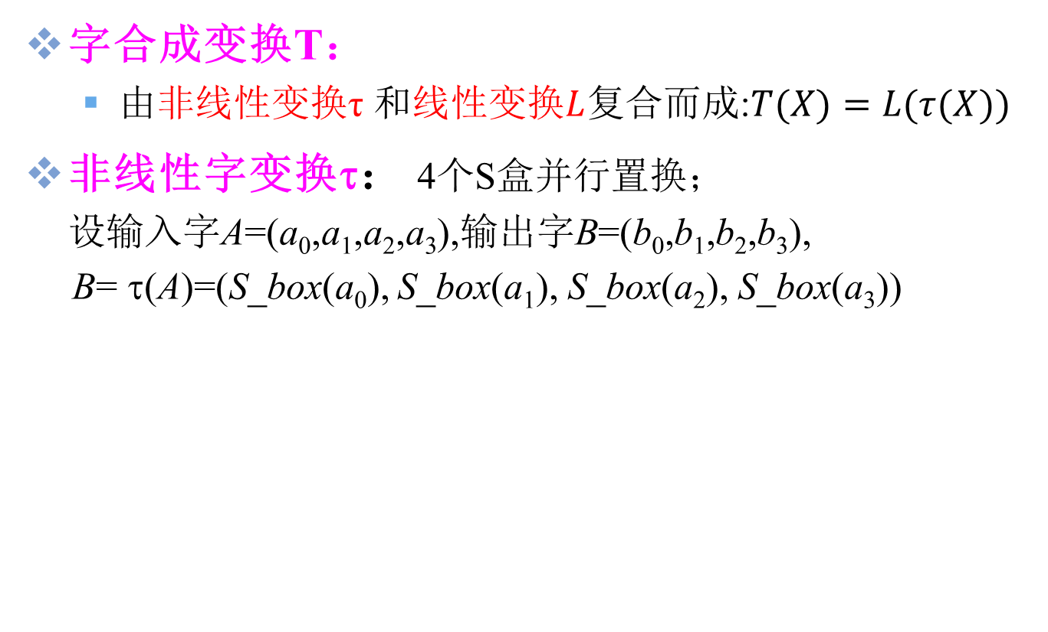
字合成变换T：
由非线性变换τ 和线性变换$L$复合而成:$T(X)=L(τ(X))$
非线性字变换τ： 4个S盒并行置换；
设输入字A=(a₀,a₁,a₂,a₃),输出字B=(b₀,b₁,b₂,b₃),
B= τ(A)=(S_box(a₀), S_box(a₁), S_box(a₂), S_box(a₃))
8位输入a₀
8位输入a₁
8位输入a₂
8位输入a₃
S盒
(置换)
S盒
(置换)
S盒
(置换)
S盒
(置换)
非线性
变换τ
8位输出b₀
8位输出b₁
8位输出b₂
8位输出b₃

Slide 93
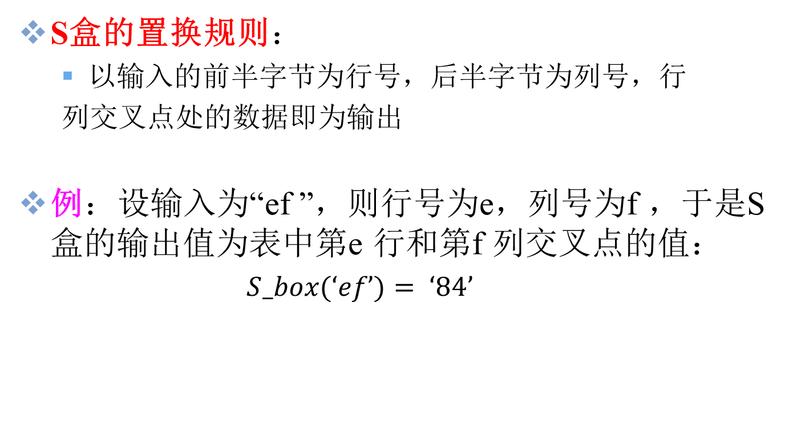
S盒的置换规则：
以输入的前半字节为行号，后半字节为列号，行
列交叉点处的数据即为输出
例：设输入为“ef ”，则行号为e，列号为f ，于是S盒的输出值为表中第e 行和第f 列交叉点的值：
$S_box(‘ef’)= ‘84’$

Slide 94
S盒
 | 0 | 1 | 2 | 3 | 4 | 5 | 6 | 7 | 8 | 9 | a | b | c | d | e | f
0 | d6 | 90 | e9 | fe | cc | e1 | 3d | b7 | 16 | b6 | 14 | c2 | 28 | fb | 2c | 05
1 | 2b | 67 | 9a | 76 | 2a | be | 04 | c3 | aa | 44 | 13 | 26 | 49 | 86 | 06 | 99
2 | 9c | 42 | 50 | f4 | 91 | ef | 98 | 7a | 33 | 54 | 0b | 43 | ed | cf | ac | 62
3 | e4 | b3 | 1c | a9 | c9 | 08 | e8 | 95 | 80 | df | 94 | fa | 75 | 8f | 3f | a6
4 | 47 | 07 | a7 | fc | f3 | 73 | 17 | ba | 83 | 59 | 3c | 19 | e6 | 85 | 4f | a8
5 | 68 | 6b | 81 | b2 | 71 | 64 | da | 8b | f8 | eb | 0f | 4b | 70 | 56 | 9d | 35
6 | 1e | 24 | 0e | 5e | 63 | 58 | d1 | a2 | 25 | 22 | 7c | 3b | 01 | 21 | 78 | 87
7 | d4 | 00 | 46 | 57 | 9f | d3 | 27 | 52 | 4c | 36 | 02 | e7 | a0 | c4 | c8 | 9e
8 | ea | bf | 8a | d2 | 40 | c7 | 38 | b5 | a3 | f7 | f2 | ce | f9 | 61 | 15 | a1
9 | e0 | ae | 5d | a4 | 9b | 34 | 1a | 55 | ad | 93 | 32 | 30 | f5 | 8c | b1 | e3
a | 1d | f6 | e2 | 2e | 82 | 66 | ca | 60 | c0 | 29 | 23 | ab | 0d | 53 | 4e | 6f
b | d5 | db | 37 | 45 | de | fd | 8e | 2f | 03 | ff | 6a | 72 | 6d | 6c | 5b | 51
c | 8d | 1b | af | 92 | bb | dd | bc | 7f | 11 | d9 | 5c | 41 | 1f | 10 | 5a | d8
d | 0a | c1 | 31 | 88 | a5 | cd | 7b | bd | 2d | 74 | d0 | 12 | b8 | e5 | b4 | b0
e | 89 | 69 | 97 | 4a | 0c | 96 | 77 | 7e | 65 | b9 | f1 | 09 | c5 | 6e | c6 | 84
f | 18 | f0 | 7d | ec | 3a | dc | 4d | 20 | 79 | ee | 5f | 3e | d7 | cb | 39 | 48

Slide 95
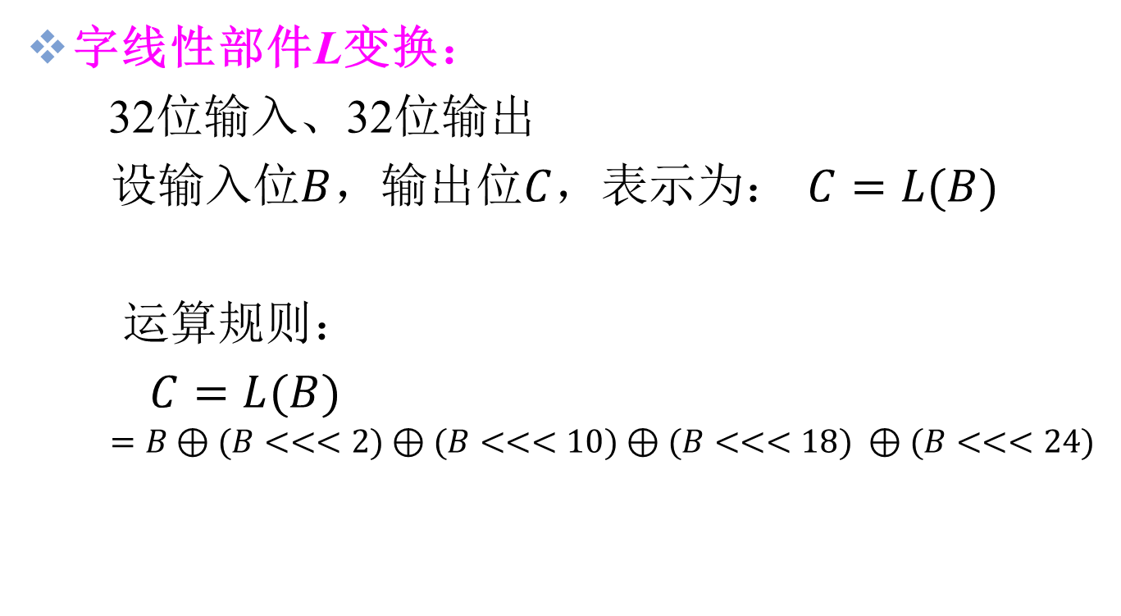
字线性部件L变换：
32位输入、32位输出
设输入位$B$，输出位$C$，表示为： $C=L(B)$
运算规则：
$C=L(B)$
$$=B⊕(B<<<2)⊕(B<<<10)⊕(B<<<18) ⊕(B<<<24)$$

Slide 96
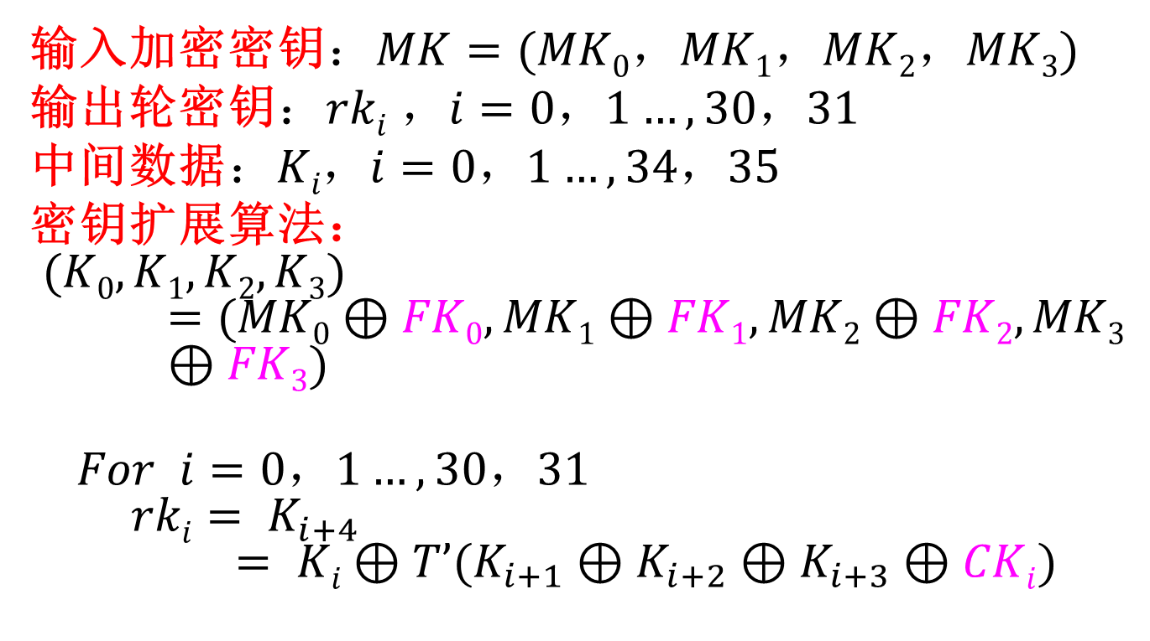
SMS4密钥扩展算法
输入加密密钥：$MK=(MK0，MK1，MK2，MK3)$
输出轮密钥：$rki ，i=0，1…,30，31$
中间数据：$Ki，i=0，1…,34，35$
密钥扩展算法：
$$(K0,K1,K2,K3)=(MK0⊕FK0,MK1⊕FK1,MK2⊕FK2,MK3⊕FK3)$$
$$For i=0，1…,30，31$$
$$rki= K_{i+4}= Ki⊕T’(K_{i+1}⊕K_{i+2}⊕K_{i+3}⊕CKi)$$

Slide 97
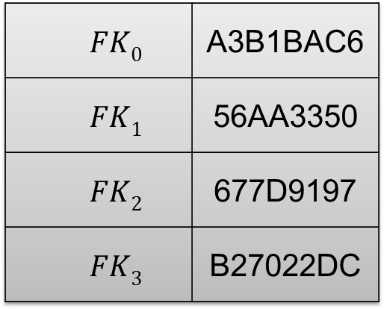
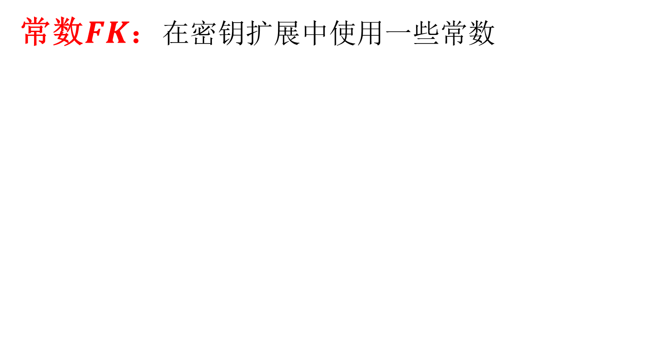
常数$FK$：在密钥扩展中使用一些常数
$$FK0$$ | A3B1BAC6
$$FK1$$ | 56AA3350
$$FK2$$ | 677D9197
$$FK3$$ | B27022DC

Slide 98
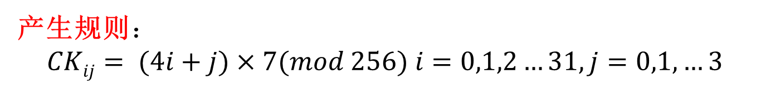

固定参数CK ：32 个固定参数$CKi，i=0,1,2…31$
00070e15 | 1c232a31 | 383f464d | 545b6269
70777e85 | 8c939aa1 | a8afb6bd | c4cbd2d9
e0e7eef5 | fc030a11 | 181f262d | 343b4249
50575e65 | 6c737a81 | 888f969d | a4abb2b9
c0c7ced5 | dce3eaf1 | f8ff060d | 141b2229
30373e45 | 4c535a61 | 686f767d | 848b9299
a0a7aeb5 | bcc3cad1 | d8dfe6ed | f4fb0209
10171e25 | 2c333a41 | 484f565d | 646b7279
产生规则：
$$CKij= (4i+j)×7(mod 256) i=0,1,2…31,j=0,1,…3$$

Slide 99
K_{i+1}
K_{i+2}
K_{i+3}
固定参数CK_{i}
S变换
L变换
K_{i}
K_{i+4}(rK_{i})
SMS4算法轮密钥的生成

Slide 100


说明：$T’$ 变换与加密算法轮函数中的T 基本相同，只将其
中的线性变换L 修改为：
$L’$(B)=B⊕(B<<< 13)⊕(B<<< 23)
32位的密钥输入
SLS₂₃
SLS₁₃
密钥的$L ’$线性变换
32位的密钥输出

Slide 101
分组密码的工作模式
实际应用：即使有安全的分组密码算法，也需采用适当的工作模式来隐蔽明文的统计特性、数据格式等，以提高整体的安全性，降低删除、重放、插入和伪造成功的机会
美国在FIPS中定义了五种工作模式(*)：
电码本模式(ECB)
密码分组链接模式(CBC)
输出反馈模式(OFB)
密码反馈模式(CFB)
计数器模式(CTR)

Slide 102
电码本模式(ECB)
直接用分组密码算法来进行消息的加密和解密
一个明文分组被加密成一个密文分组，相同的明文分组加密成相同的密文分组
明文分成64(根据算法确定)的分组进行加密，必要时填充
Padding(填充)：加密消息按64bit分组时，最后一组消息长度可能不足64bit时可以填充一些字符

Slide 103


m_{i-1}
m_{i}
m_{i+1}
c _{i-1}
c _{i}
c_{i+1}
E_{k}
E_{k}
E_{k}
D_{k}
D_{k}
D_{k}
m_{i-1}
m_{i}
m_{i+1}
c_{i-1}
c _{i}
c_{i+1}
加密：$c_{i}＝Ek(m_{i}) i＝1, 2,…, n$
解密：$mi＝Dk(c_{i}) i＝1,2,…, n$

Slide 104
特点 ：
最简易，可以并行计算，速度快
相同密钥作用下，相同明文加密后将产生相同密文，易于暴露明文的固有格式和统计特性
各密文块间缺乏相关性，信息易于受到块替换攻击、分组重放等攻击

Slide 105
密码分组链接模式(CBC)
加密输入是当前明文分组和前一密文分组的异或，形成一条链
m₁
m₂
m_{n}
IV
....
IV(初始向量)不需要保密，以明文的形式与密文一起发送
E_{k}
E_{k}
E_{k}
c₁
c₂
c_{n}
加密：$c1＝Ek(m1  IV)， ci＝Ek (m_{i} ci－1) i＝2, 3, 4, …, N$

Slide 106
c₁
c₂
c_{n}
D_{k}
D_{k}
D_{k}
....
IV
m₁
m₂
m_{n}
解密：$m1＝D_{k}(c_{1}) IV， mi＝D_{k}(c_{i}) ci－1 ,i＝2, 3, 4,…, N$

Slide 107
密文组不仅与当前明文组有关，而且通过反馈与以前的明文组有关
CBC的传播错误
明文有一分组有错，会使以后的密文组都受影响，但经解密后，除原来有误的一组外，其后各组明文都正确地恢复
若传送过程中某组密文组出错时，则该组恢复的明文和下一组恢复数据出错。再后面的组将不受影响

Slide 108
密码反馈模式(CFB)
加密图示
IV(移位寄存器)
C_{m-1}
64 -j比特
j比特
64 -j比特
j比特
64 -j比特
j比特
K
DES加密
K
DES加密
K
DES加密
………
选j比特
丢弃64 -j比特
选j比特
丢弃64 -j比特
选j比特
丢弃64 -j比特
C₁
C₂
C_{m}
P₁
P₂
P_{m}

Slide 109

加密：输入是64比特的移位寄存器，其初值为初始向量IV
输出最左边$j$比特与明文第一个单元P₁进行异或，产生密文的第1个单元C₁。然后将移位寄存器左移$j$位，并将C₁送入移位寄存器的最右边$j$位(最低有效位)，直至明文所有单元被加密
CFB实际上是将加密算法作为一个密钥流产生器，$j＝1$时就退化为流密码

Slide 110
解密图示
IV(移位寄存器)
C_{m-1}
64 -j比特
j比特
64 -j比特
j比特
64 -j比特
j比特
K
DES加密
K
DES加密
K
DES加密
………
选j比特
丢弃64 -j比特
选j比特
丢弃64 -j比特
选j比特
丢弃64 -j比特
C₁
C₂
C_{m}
P₁
P₂
P_{m}

Slide 111
CFB的优点：自同步能力强，可以处理任意长度的消息
CFB的缺点：
明文某一组中有错，使以后的密文组都受影响，但经解密后，除原有误的一组外，其后各组都正确地恢复
密文里的一位错误会引起明文的一个单独错误，此错误进入移位寄存器，导致密文成为无用信息，直到该错误从移位寄存器中移出

Slide 112
输出反馈模式(OFB)
输出反馈模式的结构与CFB的结构类似，不同之处在于：
OFB模式将加密算法的输出反馈到移位寄存器

Slide 113
加密图示
IV(移位寄存器)
64 -j比特
j比特
64 -j比特
j比特
64 -j比特
j比特
K
DES加密
K
DES加密
K
DES加密
………
选j比特
丢弃64 -j比特
选j比特
丢弃64 -j比特
选j比特
丢弃64 -j比特
C₁
C₂
C_{m}
P₁
P₂
P_{m}

Slide 114

将分组密码算法作为密钥流产生器，其输出的$j$-bit密钥直接反馈至分组密码的输入端，同时这$j$-bit密钥和输入的$j$-bit明文段进行按位模2加
OFB模式具有普通序列密码的优缺点：可加密任意长度的数据(即不需要进行分组填充)，没有错误传播，适于加密冗余度较大的数据、语音和图像数据，但对密文的篡改难以检测

Slide 115
解密图示
IV(移位寄存器)
64 -j比特
j比特
64 -j比特
j比特
64 -j比特
j比特
K
DES加密
K
DES加密
K
DES加密
………
选j比特
丢弃64 -j比特
选j比特
丢弃64 -j比特
选j比特
丢弃64 -j比特
C₁
C₂
C_{m}
P₁
P₂
P_{m}

Slide 116
计数器模式(CTR)
CTR模式使用与明文分组相同的计数器长度，但加密不同的分组所用的计数器值必须不同
典型地：计数器从某一初值开始，依次递增1。计数器值经加密函数变换的结果再与明文分组异或，从而得到密文
解密时使用相同的计数器值序列，用加密函数变换后的计数器值与密文分组异或，从而恢复明文

Slide 117

计数器模式的加密和解密算法为：
加密：$ci＝ mi  E_{k}(CTR＋i) (i＝1, 2, …, n)$
解密：$mi＝ci E_{k}(CTR＋i) (i＝1, 2, …, n)$
其中，CTR表示计数器的初值

Slide 118
CTR模式的加密/解密
加密图示
解密图示
计数器CTR+1
计数器CTR+2
计数器CTR+n
密文分组C₁
密文分组C₂
密文分组C_{n}
m₁
m₂
m_{n}
加密
加密
加密
m₁
m₂
m_{n}
加密
加密
加密
密文分组C₁
密文分组C₂
密文分组C_{n}
计数器CTR+1
计数器CTR+2
计数器CTR+n

Slide 119
CTR模式的特点：
随机访问特性：可以随机的对任意一个密文分组进行解密，对该密文分组的处理与其它密文无关
高效率：能并行处理; 可以提前进行预处理，这也可以极大的提高处理效率
可以处理任意长度的数据，而且加解密过程仅涉及加密运算，不涉及解密运算，因此不用实现解密算法

Slide 120
模式的比较和选用
ECB模式：简单、高速，但最弱、易受重发攻击，一般不推荐
CBC适用于文件加密，但较ECB慢。安全性加强
OFB和CFB较CBC慢许多。每次迭代只有少数bit完成加密。若可以容忍少量错误扩展，此时用CFB。在字符为单元的流密码中多选CFB模式
OFB用于高速同步系统，没有错误传播
CTR适用于对实时性和速度要求比较高的场合

Slide 121
模式 | 描述 | 特点 | 用途
ECB | 每个明文组独立地以同一密钥加密 | 文明相同，密文相同；操作简单，容易受到重复和代换攻击；无差错传播 | 传送短数据(如一个加密密钥)
CBC | 加密算法的输入是当前明文组和前一密文组 | 初始向量IV保密和完整性，密文差错传播 | 传输数据分组；认证
CTR | 加密算法的输入为当前计数器的值，该输出值与当前明文异或以产生密文 | 只需加密，没有解密；简单，可预处理，并行处理 | 实时性和速度要求比较高的加密场合
OFB | 与CFB相似，不同之处是本次加密算法的输入为前一次加密算法的输出 | 分组密码算法作为一个密钥流产生器，对于密文被篡改难以进行检测 | 有挠信道上(如卫星通讯)传送数据流
CFB | 每次只处理输入的j比特，将上一次密文用作加密算法的输入以产生伪随机输出，该输出与当前明文异或以产生密文 | 有差错传播 | 传送数据流，认证

Slide 122
分组密码的分析方法
分组密码的分析方法主要有：
穷举攻击
线性分析攻击
差分分析攻击
相关密钥分析攻击
代数攻击
中间相遇攻击

Slide 123
差分分析
E. Biham, A. Shamir. Differential Cryptanalysis of DES-like Cryptosystems. The Weizmann Institute of Science ,Department of Applied Mathematics, June 18,1999
选择明文攻击很有效。对于8轮DES，在486的计算机上，只需2分钟可攻破
基本思想：通过分析特定明文差分对结果密文差分的影响来获得可能性最大的密钥
差分在DES的16步加密过程中的传递，每一个S-盒对于差分传递的概率特性
子密钥不影响每一步的输入差分，但是影响输出的差分
针对每一个DES步骤，用差分法可以推导出该步的密钥

Slide 124
Prof. Eli Biham
Eli Biham：
1982年，以色列特拉维夫大学(Tel Aviv University)获得数学与计算机科学学士学位
1991年，在以色列魏茨曼研究院(Weizmann Institute)获得Ph. D
差分分析(博士论文)的创始人之一
成功分析了DES，A5(用在GSM通信中)
提出了Serpent分组密码算法(AES的主要候选算法之一)
现为Technion-Israel Institute of Technology计算机科学系教授

Slide 125
Adi Shamir
Adi Shamir: 著名的密码学专家，在以色列魏茨曼科学研究所获得硕士、博士学位，1977至1980年在美国MIT学习后返回以色列，获得多项奖励，如美国计算机学院 Kannelakis 奖、以色列数学协会Erdos 奖、IEEE W.R.G. Baker 奖、UAP 科学奖、梵蒂冈PUIS XI金奖以及 IEEE Koji Kobayashi 计算机与通信奖等
与L. Rivest(美国MIT教授)和M. Adelman(美国加州大学伯克利分校教授)共同创立了以他们三个人的名字命名的RSA公钥密码系统。为表彰他们在公钥算法上所做的杰出贡献，2002年被授予图灵奖(Turing Award)

Slide 126


2010，山东大学邵逸夫科学馆报告厅隆重举行Adi Shamir教授山东大学名誉博士学位授予仪式暨主题演讲会—“How Cryptosystems Are Really Broken—如何真正破解密码系统”

Slide 127


Slide 128



Slide 129
差分分析
首先说明： 1. 对于DES的分析，可忽略初始置换IP和IP⁻¹ 2. 对DES限制到n轮(n<=16) 3. 以L₀R₀为明文，且以L_{n}R_{n}作为n轮DES的密文 4. 对两个明文L₀R₀和L₀*R₀*，规定它们的异或值为L₀´R₀´ =L₀R₀ ⊕ L₀*R₀*，整个讨论都使用撇号 ( ´)表示两个比特串的异或值
定义1：设S_{j}是一个特定的S盒(1<=j<=8)，考虑长度为6的比特串的一个有序对(B_{j},B_{j}*),我们说S_{j}的输入异或是B_{j} ⊕ B_{j}*, 输出异或是S_{j}(B_{j}) ⊕ S_{j}(R_{j}*)
注：输入异或是长度为6的比特串，输出异或是长度为4的比特串。

Slide 130
差分分析
定义2：对任何一个B_{j}´∈(Z₂)⁶= {a₀,a₁,a₂,a₃,a₄,a₅|a_{j}∈ {0,1}}，定义集合△(B_{j}´)是由输入异或为B_{j}´的有序对(B_{j},B_{j}*)组成。
注1*. 对比特串B_{j}´来说，集合△(B_{j}´)包含2⁶=64个有序对元素。有
△(B_{j}´)={(B_{j},B_{j} ⊕ B_{j}´)| B_{j} ∈(Z₂)⁶}
注2*. 对△(B_{j}´)中的每一对，我们能计算出S_{j}的输出异或，同时用表列出结果的分布。 64个输入异或，它们经S_{j}的输出分布在2⁴=16种可能值之中，这些分布的非均匀性，就是攻击DES的基础。
注3*. 表示一个S盒的所有可能对的输入异或和输出异或分布的表称为该S盒的差分分布表。

Slide 131
例子
若考虑第一个S盒S1，输入异或为B₁´=110100, 那么： △(B₁´)= △(110100)={(000000,110100), (000001,110101), …., (111111, 001011)} 对集合△(B₁´)中的每一对，计算S₁盒的输出异或。
例如：
S₁(000000)=E₁₆=1110 S₁(110100)=9₁₆=1001 所以(000000,110100)的输出异或是0111。 计算△(B₁´)= △(110100)中所有64对的输出异或，得输出异或分布表：

Slide 132
0000 0001 0010 0011 0100 0101 0110 0111 注意！16个可能输出异或中，仅有8种出现。它们的分布是不均匀的
一般说来，对固定的一个S盒S_{j}说来，给一个输入异或B_{j}’, 那么平均出现75%-80%的相异输出异或
为描述这类分布如何产生的，先表述一些进一步的概念
0个 8个 16个 6个 2个 0个 0个 12个
1000 1001 1010 1011 1100 1101 1110 1111
6个 0个 0个 0个 0个 8个 0个 16个

Slide 133
差分分析
定义3：对长度为6的比特串B_{j}´和长度为4的比特串C_{j}´ (1<=j<=8), 定义 IN_{j}(B_{j}’,C_{j}’)={B_{j}∈(Z₂)⁶|S_{j}(B_{j})⊕ S_{j}(B_{j} ⊕ B_{j}’)=C_{j}’} N_{j}(B_{j}’,C_{j}’)=|IN_{j}(B_{j}’,C_{j}’)|
注：1*.对特定的S盒S_{j},它的输入异或为B_{j}´且相应的输出异或为C_{j}´，这里N_{j}(B_{j}’,C_{j}’)就是用来表示其输入对的数目。 2*.对于上述例子1中的输出异或分布表表现了N₁(110100，C₁´)(其中C₁´ ∈(Z₂)⁴)所指示的对S盒S₁来说，它的输入异或为(110100)且相应的输出异或为C₁´的分布情况。 3*. 对于集合IN₁(110100，C₁´)，表示输入异或为(110100)的所有可能输入引起输出异或情况的分布表，见下页：

Slide 134
差分分析

Slide 135
差分分析
考虑一般情况：对于DES的8个S盒的每一个盒有64种可能的输入异或，于是可算出有512个分布。
由算法知在第i轮中，S盒的输入为B=E⊕J，其中E=E(R_{i-1})是R_{i-1}的扩展，J=K_{i}是由第i轮的密钥比特组成 现在对所有8个S盒的输入异或计算如下： B⊕ B*=(E⊕J) ⊕ (E*⊕J)= E ⊕ E*=E´ 由此可见，输入异或不依赖于密钥比特J.将B，E和J均写成8个6比特串的并： B=B₁B₂B₃B₄B₅B₆B₇B₈ E=E₁E₂E₃E₄E₅E₆E₇E₈ J=J₁J₂J₃J₄J₅J₆J₇J₈ 类似地可表述B*，E*，J*。假设我们知道E_{j}和E_{j}*的值(1<= j<=8)和Sj的输出异或值C_{j}´=S_{j}(B_{j}) ⊕ S_{j}(B_{j}*), 那么必有 E_{j} ⊕ J_{j}∈IN_{j}(E_{j}´,C_{j}´)，
B_{j}=E_{j} ⊕ J_{j}; B_{j}´=E_{j} ⊕ E_{j}*

Slide 136
差分分析
我们的目的是要破译密钥J的部分比特串J_{j}。定义测试集合Test_{j}
定义4(Test_{j}):设E_{j}和E_{j}*是长度为6的比特串，C_{j}´是长度为4的比特串，定义 Test_{j}(E_{j},E_{j}*,C_{j}´)={B_{j}⊕ E_{j}|B_{j}∈IN_{j}(E_{j}´,C_{j}´)} 这里B_{j}⊕ E_{j} 是J_{j}的形式，E_{j}是固定的,E_{j}´=E_{j} ⊕E_{j}*
定理1：假设E_{j}和E_{j}*是S盒S_{j}的两个输入，S_{j}的输出异或为C_{j}´，记E_{j}´=E_{j} ⊕ E_{j}* ，那么密钥比特J_{j}出现在集合Test_{j}(E_{j},E_{j}*,C_{j} ´)之中。 注：可见在集合Test_{j}(E_{j},E_{j}*,C_{j} ´)中，长度为6比特刚好有N_{j}(E_{j}´,C_{j}´)个，J_{j}的正确值一定是这些可能值中的一个。

Slide 137
例子2：假设E₁=000001，E₁*=110101和C₁′ =1101，因为N₁(110100，1101)=8，可知集合Test₁(000001，110101，1101)中，刚好有8个比特串： IN1(110100，1101)={000110，010000，010110， 11100，100010，100100，101000，110010}
分别计算它们与E₁=000001的异或得： Test₁(000001,110101,1101)={000111,010001,0101111, 011101,100011,100101,101001,110011} 如果有两个这样的三元组E₁，E₁*，C₁′ ，那么就可得到J₁中密钥比特可能值的第2个集合Test₁⁽²⁾(E₁,E₁*,C₁′)。易见密钥比特J_{j}∈Test₁∩Test₁ ⁽²⁾ !!
自然这样的三元组如果更多些，定出J_{j}是肯定的。关于这方面的计算，可想出若干技巧。

Slide 138
攻击3-轮DES
明文P(64bits)
R₀
Li=Ri-1
Ri=Li-1⊕ f(Ri-1,Ki)
L₀
A
K₁
+
F
K₂
B
+
F
R₁=L₀ ⊕ f(R₀,K₁)
L₁=R₀
K₃
C
+
F
R₂=L₁ ⊕ f(R₁,K₂)
L₂=R₁
R₃=L₂ ⊕ f(R₂,K₃)
密文
L₃=R₂
3轮DES图

Slide 139
攻击3-轮DES
输入32比特
E
48bits
E₁|E₂|E₃|E₄|E₅|E₆|E₇|E₈
子密钥
J₁|J₂|J₃|J₄|J₅|J₆|J₇|J₈
+
B
B₁ B₂ B₃ B₄ B₅ B₆ B₇ B₈
S₁
S₂
S₃
S₄
S₅
S₆
S₇
S₈
C₁ C₂ C₃ C₄ C₅ C₆ C₇ C₈
P
Output(32bits)

Slide 140
我们对3轮作选择明文攻击。用明文对和相应的密文对开始我们的分析： 明文对为：L₀R₀; L₀*R₀* 密文对为：L₃R₃; L₃*R₃*。有表达式： R₃=L₂ ⊕f(R₂,K₃)=R₁ ⊕f(R₂,K₃)=L₀ ⊕f(R₀,K₁) ⊕f(R₂,K₃)
R₃*可用类似的方法得到： R₃*=L₀* ⊕f(R₀*,K₁) ⊕f(R₂*,K₃), 于是有： R₃´=L₀´ ⊕f(R₁,K1) ⊕f(R₀*,K₁) ⊕f(R₂,K₃) ⊕f(R₂*,K₃)
假设选择了明文，使R₀=R₀*,此时R₀´=00…0 且f(R₀,K)=f(R₀*,K)，所以 R₃´=L₀´ ⊕f(R₂,K₃) ⊕f(R₂*,K₃) 由于R₃´可从两个密文R₃,R₃*计算出，可知R₃´和L₀´已知。有: F(R₂,K₃) ⊕f(R₂*,K₃)=R₃´ ⊕L₀´

Slide 141
知f(R₂,K₃)=P(C) 和f(R₂*,K₃)=P(C*),其中 C和C*分别表示8个S盒的两个输出。而P是固定的，为公开已知的置换，因此 P(C) ⊕=P(C*)=R₃´ ⊕L₀´,由此可知 C´=C ⊕C*=P⁻¹(R₃´ ⊕L₀´)….为3轮中8个S盒的两个输出异或。
另外，R₂=L₃和R₂*=L₃*是已知的(它们是密文的一部分)，因此，可用公开已知的扩展函数E计算 E=E(L₃)和E*=E(L₃*) 对第三轮说来，它们是S盒的输入。于是可由E，E*和C′。象前面的例子那样对J₁，J₂，J₃，J₄，J₅，J₆，J₇，J₈中密钥比特可能值，着手构造集合Test₁,Test₂,…, Test₈。由它们来确定第三轮密钥K₃中的48bits。56bits密钥中剩下的8比特可通过穷举2⁸=256种可能来确定。

Slide 142
3轮DES的差分攻击模式： 输入：L₀R₀,L₀*R₀*,L₃R₃和L₃*R₃*，其中R₀=R₀* 1.计算C ′ =P⁻¹(R₃ ′⊕ L₀ ′) 2.计算E=E(L₃)和E* 3. For j=1 to 8 do 计算Test_{j}(E_{j},E_{j}*,C_{j} ′) 例子3。我们有如下三组明密文对，并有固定的异或值。用相同的密钥进行加密。为简单用16进制表示.
明文 密文
748502CD38451097 03C70306D8A09F10 3874756438451097 78560A0960E6D4CB 486911026ACDFF31 45FA28BE5ADC730 375BD31F6ACDFF31 134F7915AC253457 357418DA013FEC86 D8A31B2F28BBC5CF 12549847013FEC86 0F317AC2B23CB944

Slide 143
对第一组，可计算S盒的输入(对第三轮)，它们是 E=E(L₃)=0000000001111110000011101 00000000110100000001100 E*=E(L₃^{*)}=10111111000000101010110000 0001010100000001010010 还可算出S盒的输出异或为： C′=C⊕ C*=P⁻¹(R₃′ ⊕L₀′)=10010110010111010101101100111 对第二组，第二组给出相同的计算，结果(略)。 我们给出八个计数器阵列，每个阵列为16*4。这样按书写方式排有64个位置：0,1,2,…,63。在第一组中，我们有 E₁′ =101111和C₁′=1001,集合IN₁(101111,1001)={000000,000111,101000,101111}

Slide 144
因为E₁=000000，我们有J₁∈Test₁(000000,101111,1001) ={ 000000, 000111,101000,101111} 将其中6bits串用2进制数表示成对应J1阵列中的位置数0,7,40,47对应于{000000,000111,101111}, 相当于在阵列表的空位的相应位置增值1 J₁

Slide 145
对三组算得的三个集合Test₁⁽¹⁾,Test₁⁽²⁾,Test₁⁽³⁾。它们中的元素对应的数增值J₁位置处的1个单位数。 于是算得J₁=47=101111，类似地方法定出J₂=000101，J₃=010011，J₄=0000000，J₅=011000，J₆=000111，J₇=000111，J₈=110001

Slide 146
线性密码分析
Matsui. M(松井 充), Linear Cryptanalytic Method for DES Cipher, Advances in Cryptology-Eurocrypt´93, Springer-Verlag, pp.398-409, 1994.
Matsui. M：
设计了 MISTY-1和MISTY-2 分组密码算法
参与了 Camellia 和KASUMI（应用于3G移动通信系统）算法的设计

Slide 147
本章小结
分组密码的基本概念和设计原理
主要分组密码算法介绍（DES、AES、IDEA）
分组密码的工作模式（5种）
分组密码的分析方法（了解）

